Slide 1
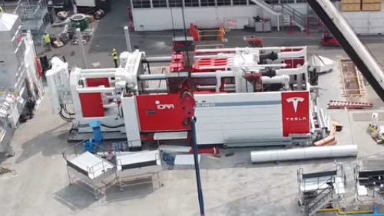
Tesla отступила
дважды.
Компании не учатся
один раз.
Май 2024:
Tesla отказалась от gigacasting нового поколения для Model 2.
Апрель 2018:
«Да, чрезмерная автоматизация на Tesla была ошибкой. Точнее, моей ошибкой. Людей недооценивают.»
— Илон Маск, X (Twitter), 13.04.2018
Tesla Giga Press · Idra OL 6100 CS · Фримонт, 2020 · Wikimedia · CC-BY-SA
MIT Sloan 2025: 95% AI-пилотов не доходят до промышленной эксплуатации. Где AI работает, где нет — и как решать инженеру?
Notes:
В мае 2024 Tesla отступила от next-generation gigacasting для Model 2. Сама по себе эта новость звучит как сухой производственный апдейт. Но это уже вторая отмена. Первая случилась в апреле 2018, в разгар «production hell» Model 3, когда Илон Маск признал: «Yes, excessive automation at Tesla was a mistake. To be precise, my mistake. Humans are underrated». Та цитата стала канонической не потому, что она звучит ярко, а потому что её произнёс самый известный AI-оптимист индустрии — про собственный завод.
Шесть лет спустя Tesla снова попробовала переавтоматизировать — на этот раз через единое алюминиевое литьё всего днища кузова. И снова отступила. Компании не учатся «один раз». Это не разовая ошибка одного руководителя — это структурный паттерн: каждое поколение менеджеров повторяет ставку на «replace humans with machines», и каждое поколение упирается в то же ограничение.
Параллельно с Tesla — General Electric потратила больше 4 миллиардов долларов на промышленную платформу Predix и распродала её по частям к 2020 году. IBM Watson Health продан за 1 миллиард в 2022, после маркетинговых обещаний снижения downtime на 47%. Foxconn Wisconsin: 10 тысяч обещанных рабочих мест в 2018 превратились в 1500 к 2024, площадка теперь — дата-центр Microsoft.
И поверх всего этого — данные MIT Sloan 2025: 95 процентов AI-пилотов не доходят до production. Среднее время от запуска пилота до его закрытия — 14 месяцев. Перерасход на пути к production — в среднем 380 процентов.
Это лекция не про то, как AI трансформирует производство. Это лекция про то, где он работает, где не работает, и как инженер должен решать, в какой колонне он стоит — дискретное производство или процессное — и какой набор инструментов применим в каждой.

Slide 2
1. Общее
2. Дискретное
3. Процессное
4. Рамка
5. Замыкание
11
Лекция 11
AI в дискретном и процессном
производстве
Модуль 2 · 75 минут + Q&A
Студенты-инженеры 3 курса
Цели лекции:
LO1 — назвать инструменты дискретного и процессного AI · LO2 — критически оценить заявления вендора
LO7 — отличить chat-помощник от автономного контроллера · LO8 — сформулировать «когда AI не нужен»
Курс «Применение AI в инженерии» · 2026
Notes:
Лекция 11 — это первая из двух лекций про реальное производство в этом курсе. Сегодня мы разбираем дискретное производство (сборка автомобилей, электроники, авионики — где единицы продукции считаются штучно) и процессное производство (химия, фарма, металлургия, цемент — где материал течёт непрерывным потоком). Лекция 12 на следующей неделе продолжит эту тему с фокусом на цифровые двойники и сшивку отдельных инструментов.
Пять целей обучения по таксономии Блума. LO1a и LO1b — назвать инструменты и для конкретного кейса понять, какая колонна. LO2 — критически оценивать vendor-claim, потому что 95 процентов пилотов не доходят до production не потому что AI плох, а потому что инженеры не задают правильные вопросы. LO7 — различить два архитектурных выбора: AI как chat-помощник для оператора, или AI как замыкание control loop. LO8 — самая важная цель — сформулировать критерии, когда AI не подходит, и применить их к кейсу. Это лекция про критическое мышление в применении AI к промышленности, а не про восторг от технологий.

Slide 3
Маршрут лекции — пять разделов
1
2
3
4
5
Общее
Дискретное
Процессное
Рамка решения
Замыкание
6 слайдов
9 слайдов
7 слайдов
6 слайдов
3 слайда
Распространение AI · OT/IT раскол · фундаментальные модели · трио хайп-провалов
Машинное зрение · разметка · прогностическое обслуживание · коботы · Tesla 2018
Мягкие сенсоры · MPC/RL · регуляторика · российский контекст
4 категории критериев · альтернативы · 5-шаговая рамка · Pfizer
Краткое замыкание · 5 вопросов вендору · переход к Лекции 12
Применимый инструмент для кармана — рамка решения «AI не нужен» на 4-м разделе
Notes:
Карта лекции компактная и предсказуемая. Сначала разберём то, что общее для обеих моделей производства — это занимает примерно 12 минут. Adoption landscape с цифрой 78 процентов используют AI и только 5,5 процентов — high performers; индустриальные фундаментальные модели Siemens и Foxconn; OT/IT раскол как фундаментальное препятствие; и три хайп-провала на 4 миллиарда долларов каждый, чтобы поднять scepticism до старта.
Затем 17 минут на дискретное производство — компьютерное зрение, коботы, провал Tesla 2018 и границы CV. Дальше 17 минут на процессное — мягкие сенсоры, гибрид MPC и RL, прогностическое обслуживание на границе и регуляторика, которая часто блокирует AI на финальном шаге.
Затем 12 минут на самую важную часть — рамку решения. Четыре категории критериев, матрица альтернатив, и worked example Pfizer Vox, на котором мы проходим framework шаг за шагом. И последние 6 минут — замыкание и Q&A.
Если у вас сейчас в голове крутится вопрос «когда я могу использовать AI в проекте» — он получит ответ в разделе 4. Раздел 4 — это payoff лекции.

Slide 4
Шесть терминов из мира промышленных систем
Обязательны для лекции · остальные сокращения расшифровываются при первом упоминании
ISA-95
5-уровневая иерархия систем управления (L0 процесс ↔ L4 корпоративные ERP-системы). Опорная сетка.
MES
Manufacturing Execution System — система оперативного управления производством. Уровень L3 — производственные заказы, OEE-отчёты, прослеживаемость.
SCADA
Supervisory Control And Data Acquisition — диспетчерское управление и сбор данных. Уровень L2 — мнемосхема, диспетчерский контроль.
PLC
Programmable Logic Controller — программируемый логический контроллер. Уровень L1. Цикл 1–10 мс, детерминированный. Сюда AI не идёт.
OEE
Overall Equipment Effectiveness — общая эффективность оборудования = доступность × производительность × качество. Главная метрика.
Мягкий сенсор
Программная модель: оценивает труднoизмеряемые параметры по легко-измеряемым. Опорный концепт процессного производства.
OEE — самая важная метрика лекции
Notes:
Шесть терминов из мира промышленных систем, которые понадобятся для этой лекции и для всей карьеры в industrial AI. Остальные acronyms — типа GAMP, ATEX, FKDPP, CIRL — я буду расшифровывать inline при первом упоминании.
ISA-95 — это пятиуровневая модель Purdue: L0 — физический процесс, L1 — контроллеры, L2 — диспетчерский слой, L3 — оперативное управление, L4 — корпоративные системы. Эта иерархия — не академическая абстракция, это реальная карта того, куда AI заходит легко, а куда нет. AI спокойно работает на L3 и L4 — это IT-мир, eventually-consistent, audit trail управляемый. На L2 — со скрипом, через decision-support. На L1 — почти никогда, потому что PLC-цикл 1–10 миллисекунд, детерминированный, и LLM с задержкой 100–500 миллисекунд физически не вмещается.
OEE — самая важная метрика, которую вы должны помнить. Когда вендор приходит и говорит «наше AI снизит downtime на 25 процентов» — спросите, что с performance, что с quality, и какой компонент OEE он улучшает. Если он не знает — это уже ответ.
Мягкий сенсор — фундаментальная концепция процессного производства, мы вернёмся к ней в разделе 3 на кейсах BASF Geismar и Pfizer Vox.

Slide 5
Две модели производства. AI входит в обе — но по-разному.
ДИСКРЕТНОЕ
ПРОЦЕССНОЕ
Единицы продукции считаются штучно
Материал течёт непрерывным потоком
Авто · электроника · авионика · бытовая техника
Инструменты AI:
· Компьютерное зрение для контроля качества
· Коботы и расширение возможностей рабочего
· Генеративное планирование операций
Химия · фарма · металлургия · цемент · пивоварение
Инструменты AI:
· Мягкие сенсоры (оценка качества в реальном времени)
· Прогностическое управление + обучение с подкреплением (MPC/RL)
· Прогностическое обслуживание + AI на крае сети
Канонический провал: Tesla 2018 — «чрезмерная автоматизация была ошибкой»
Канонический провал: F-35 ALIS — $44 тыс./час, заменён системой ODIN
ОБЩЕЕ ДЛЯ ОБЕИХ КОЛОНН
78% используют AI · 5,5% — компании с высокой результативностью · 95% пилотов не доходят до промышленной эксплуатации
Notes:
Это keystone слайд лекции. Запомните это разделение, потому что мы будем возвращаться к нему весь следующий час с четвертью.
Производство делится на две принципиально разные ветви. Дискретное — это там, где продукция считается штучно: автомобиль, телефон, авионика, бытовая техника. На сборочном конвейере проходит конкретный объект, и его можно сфотографировать, измерить, проверить. AI здесь применяется в трёх главных направлениях: компьютерное зрение для контроля качества на инспекции готового изделия; коботы для подачи деталей и помощи оператору; и generative process planning для планирования операций. Канонический провал дискретного — Tesla 2018, когда Маск сам публично признал, что переавтоматизировал и людей мы недооценили.
Процессное — это там, где материал течёт. Химический реактор, фармацевтическая линия, доменная печь, цементный карьер, пивоварня. Здесь нет «штучного объекта», есть batch или непрерывный поток. AI здесь применяется в трёх других направлениях: мягкие сенсоры, которые оценивают качество в реальном времени без лабораторных проб; гибрид MPC и RL для управления режимами; и прогностическое обслуживание оборудования. Канонический провал процессного — F-35 ALIS, система прогностического обслуживания на 44 тысячи долларов в час, которую в итоге отменили.
Это разные физики, разные регуляторные карты, разные организационные культуры. Когда вы приходите на новое предприятие, первое, что вы должны определить — в какой колонне вы стоите. Из этого следует, какой AI-стек применим, и какие провалы возможны.
И поверх обеих колонн — общий универсальный пояс: застревание на пилотной стадии. 78 процентов компаний используют AI хоть в каком-то виде, но только 5,5 процента вытащили из него больше 5 процентов EBIT. Это значит, что три четверти всех проектов «застревают». MIT Sloan уточняет: 95 процентов пилотов не доходят до production. Это не свойство какой-то одной отрасли — это структурная картина 2025-2026 года в обеих колоннах.

Slide 6
1. Общее
2. Дискретное
3. Процессное
4. Рамка
5. Замыкание
1
РАЗДЕЛ
Что общее для обеих моделей производства
Распространение AI · OT/IT раскол · фундаментальные модели · трио хайп-провалов
Раздел 1 · 6 слайдов
Notes:
Раздел 1 — это базовый слой. Прежде чем углубляться в дискретное и в процессное по отдельности, нужно понять, что общего у обеих ветвей в 2025-2026 году. Где общая статистика adoption, где общие препятствия, где общие провалы.
Раздел займёт примерно 12 минут. Пять слайдов: adoption landscape с числом 78 процентов используют AI и только 5,5 процентов — high performers; расхождение рыночных оценок в 5 раз между аналитиками; OT/IT раскол как фундаментальный structural divide; индустриальные фундаментальные модели Siemens и Foxconn с тремя причинами, почему они не контроллер; и трио хайп-провалов.
Если у вас сейчас в голове крутится оптимистический настрой про AI в производстве — этот раздел снимет наивность. Если у вас наоборот скептический — раздел не убедит, что всё провал, потому что мы дальше покажем работающие кейсы.

Slide 7
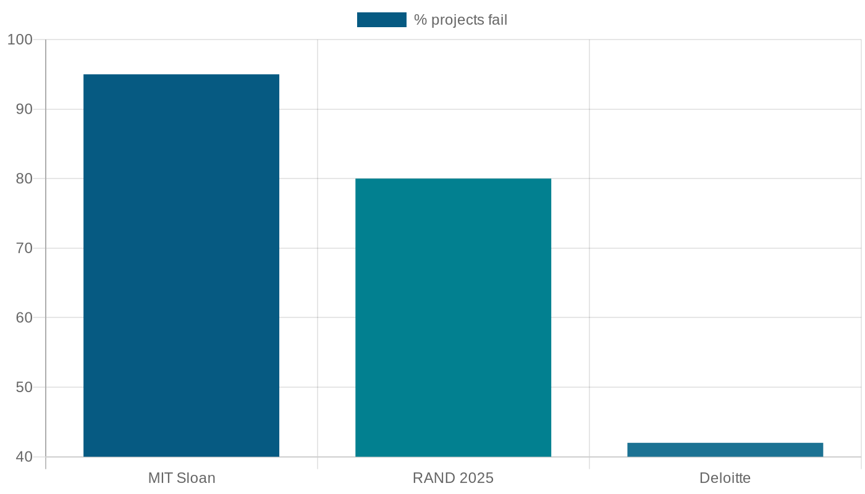
78% используют. 5,5% извлекают ценность.
McKinsey «State of AI» 2025 — разрыв между распространением и ценностью ~14×
5,5%
компании с высокой результативностью
прирост операционной прибыли (EBIT) >5% от AI
McKinsey «State of AI» 2025
Параллельные источники:
· MIT Sloan 2025: 95% пилотов на генеративном AI не доходят до промышленной эксплуатации. Среднее время пилот → закрытие — 14 мес.
· RAND 2025: 80,3% AI-проектов без бизнес-ценности. $547 млрд из $684 млрд AI-инвестиций — без эффекта.
· S&P Global Market Intelligence (опрос «AI Experiences» 2025): 46% пилотов закрыты до промышленной эксплуатации. Средние невозвратные затраты — ~$7 млн.
Эти четыре цифры друг друга поддерживают — это совокупный сигнал, а не одиночное наблюдение
Источники: McKinsey 2025, MIT Sloan 2025, RAND 2025, S&P Global Market Intelligence 2025
Notes:
Запомните эти две цифры. 78 процентов компаний используют AI в каком-то виде в 2025 году. И только 5,5 процента — это high performers, у которых AI создаёт EBIT-impact больше 5 процентов. Разрыв — в 14 раз. McKinsey называет это adoption-value gap.
Не верите McKinsey — посмотрите MIT Sloan. 95 процентов GenAI-пилотов не доходят до production. Среднее время от запуска пилота до его закрытия — 14 месяцев. Перерасход бюджета на пути к production — в среднем 380 процентов. Это очень много, и это среднее, не максимум.
RAND даёт ещё более жёсткую цифру: 80,3 процента AI-проектов не приносят запланированной business value. Из 684 миллиардов долларов, инвестированных в AI к концу 2025 года, 547 миллиардов — без business value. Это значит, что почти 80 процентов глобальных AI-денег прожжены в пилотах, которые не дошли до production.
Deloitte подтверждает: 42 процента компаний в 2025 закрыли хотя бы одну AI-инициативу. И средний sunk cost на каждую закрытую инициативу — 7,2 миллиона долларов.
Запомните этот паттерн: застревание на пилотной стадии — это норма, а не аномалия. Когда мы дальше в разделе 4 будем разбирать рамку решения «когда AI не нужен», вы должны держать в голове эти числа. Большинство тех, кто думает, что им нужен AI, ошибаются.
И вот сюда же про OEE. Vendor приходит и говорит: наш AI снизит downtime на 25 процентов. Прекрасно. А что с performance? Что с quality? OEE — это произведение трёх компонентов: доступность × производительность × качество. Если вендор снижает downtime на 25 процентов, но при этом теряет 5 процентов на качестве — OEE может не вырасти вообще или даже упасть. Поэтому третий вопрос к любому вендору после baseline и измерительного окна — в какой компонент OEE добавляется эффект.

Slide 8
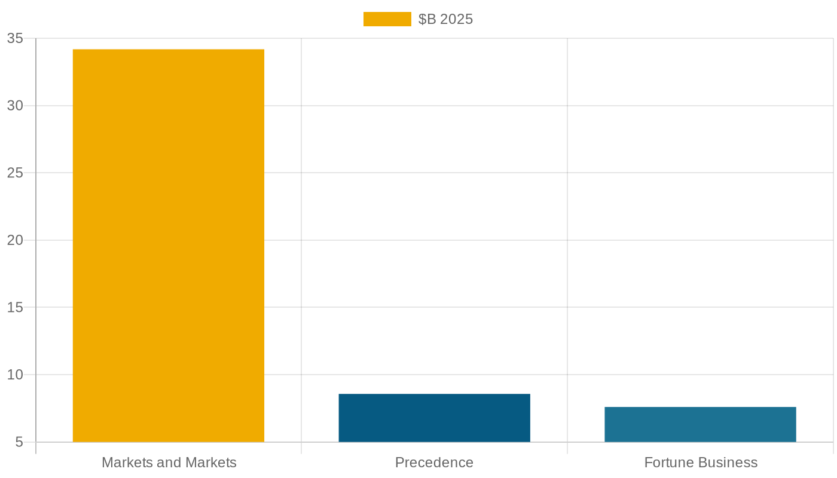
Рыночные оценки 2025 расходятся в 5×
Три аналитика, один сегмент «AI in manufacturing», три радикально разные цифры
Расхождение 4,5×
Это не ошибка одного аналитика — это особенность жанра.
Определения сегмента, методология и охват радикально различаются между источниками.
УРОК ДЛЯ ИНЖЕНЕРА:
читайте методологию, не верьте одной цифре.
Gartner оценивает мировые расходы на генеративный AI в $644 млрд на 2025 г. — но это все индустрии вместе, не только производство.
Markets and Markets · Precedence · Fortune Business Insights · Gartner 2025
Notes:
Это первая красная тряпка для инженера, который работает с industrial AI. Три респектабельных аналитических компании в одном и том же году дают три радикально разные оценки одного и того же сегмента. Markets and Markets — 34 миллиарда долларов. Fortune Business Insights — 7,6 миллиарда. Precedence Research — 8,57 миллиарда. Разница между крайними — четыре с половиной раза.
Кто из них прав? Никто. Они все правы внутри своих определений сегмента и своей methodology. Markets and Markets включает в «AI in manufacturing» сервисы, оборудование, ПО, консалтинг. Fortune Business Insights считает только программные платформы. Precedence — где-то посередине. И это даже не учитывая разницу между «выручка от продаж» и «общий объём расходов корпораций на AI».
Почему это важно для нас. Когда вендор приходит на встречу с цифрой «рынок наш сегмент 100 миллиардов к 2030» — это маркетинг. Когда аналитик в LinkedIn пишет «AI in manufacturing вырастет в 5 раз» — он повторяет один из этих источников, не зная разницы между ними. Инженер, который принимает решения по procurement, должен научиться спрашивать: какая methodology за этой цифрой? Что включается в сегмент? Это growth от текущей низкой базы или от завышенной?
И отдельная нота — Gartner оценивает worldwide GenAI spending в 644 миллиарда долларов на 2025 год. Но это все индустрии вместе: финансы, ретейл, healthcare, manufacturing. Когда такие большие цифры начинают летать по презентациям без указания scope, это плохой знак.
Это первый из трёх вопросов, которые мы соберём для кармана: что за methodology за вашей цифрой?

Slide 9
OT/IT раскол — фундаментальное структурное разделение
AI приходит из мира IT в мир OT и упирается в этот раскол
OT · операционные технологии
IT · информационные технологии
Где живёт:
PLC · SCADA · DCS · приводы конвейеров · реакторы
Цикл управления:
1–10 мс, детерминированный
Консистентность: строгая (strong)
Журнал аудита: обязательный, регуляторный
Сертификация: SIL 2/3 для критичных по безопасности контуров
Где живёт:
Облако · дата-центры · корпоративные базы · конвейеры ML
Цикл:
100–500 мс, недетерминированный (LLM)
Консистентность: итоговая (eventually consistent)
Журнал аудита: для безопасности и соответствия, не для управления
Сертификация: облачные обновления каждую неделю
Языковая модель с задержкой 100–500 мс физически не вмещается в цикл PLC 1–10 мс — это арифметика, не временное препятствие
Notes:
Это второй фундаментальный концепт, который вы должны унести из этой лекции. OT/IT раскол.
OT — это Operational Technology. Это мир PLC, SCADA, конвейеров, реакторов, доменных печей. Здесь время измеряется в миллисекундах. PLC-цикл управления — 1-10 миллисекунд, и это детерминированный budget. Команда «закрой клапан» должна быть исполнена за гарантированный отрезок времени, иначе процесс пошёл вразнос. Никакой eventual consistency, никакого «возможно, обновится через секунду». Audit trail обязательный, регуляторный — FDA Part 11 в фарме, GAMP в фарма-валидации, ATEX в взрывоопасных зонах. Сертификация SIL 2/3 для safety-critical контуров. Любое изменение требует валидации.
IT — это всё остальное. Облако, ML pipelines, корпоративные приложения, ноутбуки операторов. Здесь время в миллисекундах-секундах, иногда минутах. Eventually-consistent — это нормальный паттерн: я отправил запрос в облако, ответ придёт за неопределённое время, иногда повторно. SaaS-обновления каждую неделю — нормально. Audit trail есть, но он для security и compliance, не для control.
AI родился и живёт в IT-мире. ML pipelines, GPU-обучение, foundation models, облачные API. И когда AI приходит в производство, он приходит из IT в OT. И упирается в этот фундаментальный structural divide. LLM с задержкой запроса 100-500 миллисекунд физически не вмещается в PLC-цикл 1-10 миллисекунд. Это не «пока не оптимизировали» — это арифметика, разница в 50-100 раз.
Из этого следует важный вывод. AI на L3 ISA-95 — на уровне MES — работает спокойно. AI на L4 — корпоративные системы — работает. На L2 — со скрипом, через decision-support, через chat-помощник для оператора. На L1 — почти никогда, кроме узких edge-кейсов с ML-копроцессором рядом с PLC. На L0 — никогда.
OT/IT раскол — это не временное препятствие, которое уйдёт через 5 лет. Это структурная характеристика разной физики двух миров.

Slide 10
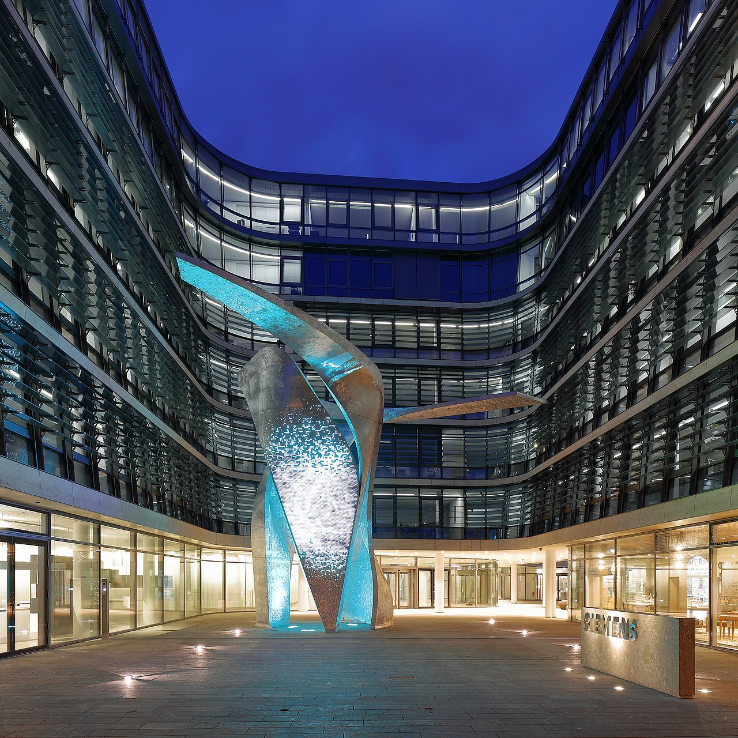
Фундаментальные модели = расширение возможностей, НЕ автономный контроллер
Siemens Industrial Foundation Model + Foxconn FoxBrain — три причины, почему не контроллер
ЧТО ЕСТЬ
ЧТО НЕ ДЕЛАЮТ — три причины
Siemens Industrial Foundation Model
Hannover Messe, март 2025
150 ПБ инженерных данных
1000+ AI-патентов Siemens
Foxconn FoxBrain
Computex 2025
Обучена на Llama 3.1 70B методом дистилляции
Незначительное отставание от модели DeepSeek-дистиллята
1. Задержка вывода
Языковая модель: 100–500 мс против цикла PLC 1–10 мс. Физически не вмещается в контур управления.
2. Галлюцинации
Недетерминированный вывод несовместим с замыканием контура управления.
3. Сертификация
Нет журнала аудита для SIL 2/3, FDA Part 11, GAMP®5. Чёрный ящик ML не проходит валидацию.
Siemens HQ Munich · Wikimedia
Чат-помощник для оператора ≠ автономный контроллер — два разных архитектурных класса
Notes:
Siemens на Hannover Messe в марте 2025 объявила Industrial Foundation Model. Они обучили его на 150 петабайтах верифицированных engineering data — чертежи, P&ID диаграммы, спецификации, инструкции по эксплуатации — плюс 1000 с лишним их собственных AI-патентов. Foxconn в том же марте представила FoxBrain — derivative от Llama 3.1 70B с дотренировкой техниками DeepSeek, заточенный под параметры injection-molding для производства корпусов.
Это серьёзные модели от серьёзных компаний. И вокруг них сейчас много маркетинга про «революцию в производстве». Я хочу, чтобы вы сделали один правильный концептуальный шаг и поняли, что эти модели — augmentation для инженера. Это не autonomous controller. И не станут им. Три причины, и эти причины не уходят со временем.
Первая — задержка вывода. LLM требует 100-500 миллисекунд на ответ на запрос. Это не «пока медленно, скоро ускорим». Это арифметика для transformer-моделей с миллиардами параметров. PLC-цикл управления — 1-10 миллисекунд детерминированный budget. LLM физически не вмещается в этот budget. Команда «закрой клапан, открой клапан» приходит каждые 10 миллисекунд, и она должна исполниться, не пропустить.
Вторая — галлюцинации. LLM по природе своей даёт недетерминированный output. Один и тот же запрос может дать разные ответы. Это нормально для chat-помощника — оператор видит вариант, оценивает, принимает. Это категорически несовместимо с замыканием control loop. Контроллер не имеет права придумать команду «открой клапан на 47 процентов», если такая команда не предусмотрена логикой. Это не философское возражение — это инженерное.
Третья — сертификация. SIL 2/3 для safety-critical контуров; FDA Part 11 для фармы; GAMP 5 для валидации; ATEX для взрывоопасных зон. Все эти регуляторные рамки требуют audit trail: какая версия системы выдала какую команду, на каком входе, в какой момент. Black-box ML такого audit trail не даёт. Нет «версии модели», есть «веса нейросети». Регуляторы это не принимают.
Значит, Siemens IFM работает там, где помогает инженеру разобрать чертежи. FoxBrain работает там, где подсказывает параметры injection-molding. Они не управляют станком напрямую и не будут. Когда вы услышите «фундаментальная модель управляет заводом» — это маркетинг, это не архитектура.
И это очень важный архитектурный выбор: chat-помощник для оператора, который наблюдает, или autonomous controller, который замыкает контур. Это два разных архитектурных класса AI, и они не подменяются.

Slide 11
Tesla Optimus: демо есть, промышленной эксплуатации нет
Повторяющийся паттерн: возможность в контролируемой среде vs надёжность 99,9% в неконтролируемой
ДЕМО · 2022–2024
ПРОМ. ЭКСПЛУАТАЦИЯ · 2026
Tesla AI Day 2022, 2024 · мероприятие Cybercab, октябрь 2024
Видеодемо:
· Складывает футболки
· Переносит коробки
· Ходит по фабрике
· Передаёт инструменты
Маркетинг (заявления Маска):
«Несколько тысяч к концу 2025; миллион к 2027; цена ~$25 тыс. Точное количество не раскрывается.»
На май 2026 (текущий момент):
Tesla Optimus НЕ задействован в промышленной сборке ни на одном заводе.
Мероприятие Cybercab, октябрь 2024:
Optimus раздавал напитки гостям — Wired подтвердил, что роботы управлялись людьми удалённо.
Полное масштабирование Tesla отложено до представления Optimus V3 в конце 2026.
Между демо и промышленной эксплуатацией — обычно 5–10 лет, и большинство демо не переходят
Notes:
Tesla Optimus — отличный наглядный пример паттерна «демо есть, production нет». Tesla показала Optimus впервые в 2022. С тех пор было несколько публичных демо: робот складывает футболки, переносит коробки, ходит по фабрике, передаёт инструменты другим работникам. Это всё впечатляющие видео.
Маркетинговое обещание Маска было ярким: 10-20 тысяч Optimus на собственных заводах Tesla к 2025, цена около 30 тысяч долларов за юнит, миллионы юнитов к 2030.
Reality check на февраль 2026: Tesla Optimus не задействован в production-сборке ни на одном заводе. Ни на Fremont, ни на Giga Texas, ни на Giga Berlin, ни на Giga Shanghai. Совсем. Самый заметный публичный эпизод — Cybercab event в октябре 2024, где Optimus раздавали напитки гостям. Wired потом подтвердил, что роботы управлялись людьми удалённо. То есть это было дистанционное управление, а не автономная работа.
Это не критика Tesla конкретно. Это иллюстрация очень важного паттерна. Демо демонстрирует capability в контролируемой среде, при участии операторов и инженеров. Production требует надёжности 99,9 процентов в неконтролируемой среде, в течение десятков тысяч часов, в тысячах юнитов одновременно. Между этими двумя состояниями — обычно 5-10 лет инженерной работы. И большинство демо до production не доходят.
Когда вы видите красивое видео — спрашивайте, на скольких юнитах развёрнуто, в каких условиях, какая статистика отказов. Если ответ «пилот на трёх юнитах в контролируемой среде» — это не production, это демо.
И этот паттерн мы увидим ещё много раз сегодня: на коботах, на foundation models, на digital twins.

Slide 12
Три истории на $4 млрд+ каждая. Один урок: AI ≠ магия.
GE Predix · IBM Watson · Foxconn Wisconsin — три провала, три урока
GE Predix
IBM Watson
Foxconn Wisconsin
2011–2020
2018–2022
2018–2024
$4 млрд+
Многомиллиардные
$10 млрд обещано
Промышленная облачная платформа — конкурент AWS. «Быть всем для всех» → развал в 2018, продажа частями к 2020.
«–47% простоев, –48% брака» (маркетинговое обещание). Watson for Drug Discovery остановлен в 2019. Watson Health продан за $1 млрд в 2022.
«Восьмое чудо света» (2018, Дональд Трамп). 10 000 рабочих → 1 500. ЖК-экраны → дисплеи → AI-хаб → кофейные киоски → дата-центр Microsoft Fairwater ($3,3 млрд, май 2024).
Урок: Промышленный AI ≠ универсальный облачный AI. Размер инвестиций ≠ результат.
Урок: Демо ≠ промышленная эксплуатация. Маркетинговые проценты ≠ измеренные в производстве показатели.
Урок: «Чудо света» от главы государства — антисигнал. Маркетинг ≠ физика.
Отчёты GE 10-K 2017–2020 · пресс-релиз о продаже IBM Watson Health, 2022 · Microsoft Fairwater, май 2024
Notes:
Три истории, каждая на 4 миллиарда долларов плюс. Три разных компании, три разных провала, три разных урока. Запомните их — это ваша вакцина против AI-восторгов на следующих десяти переговорах.
GE Predix. С 2011 по 2020 годы General Electric потратил больше 4 миллиардов долларов на построение Predix — собственного промышленного облака, AOS for industrial, конкурента AWS для производственного сегмента. Идея была амбициозная: GE как технологическая компания, а не машиностроительная. Стратегия — «be everything to everyone». В 2017 году пришёл новый CEO Джон Фланнери, объявил двухмесячный таймаут на пересмотр. К 2018 году стало ясно — стратегия не работает. К 2020 году Predix распродали по частям. Урок прямой: industrial AI — это не general cloud AI с другой подложкой. Это другой класс задач, требующий другой архитектуры, других людей, других контрактов. Размер инвестиций не гарантирует результат.
IBM Watson Health и Manufacturing. С 2018 по 2022 годы IBM продавал AI-решения для healthcare и production с яркими маркетинговыми цифрами: 47 процентов снижение downtime, 48 процентов снижение defect rate. В реальности — Watson for Drug Discovery остановили в 2019, корейские больницы не продлили контракты. К 2022 году Watson Health продали Francisco Partners примерно за миллиард. Урок: маркетинговые проценты в pitch deck — это не measured production metrics. Когда вендор показывает 47 процентов в презентации без указания baseline, окна измерения и control group — он не лжёт, он демонстрирует best-case scenario, который редко воспроизводится.
Foxconn Wisconsin. В июне 2018 года Дональд Трамп и Терри Гоу заложили первый камень в Mount Pleasant. Глава государства назвал проект «восьмым чудом света». Обещано 10 миллиардов долларов инвестиций и 10 тысяч рабочих мест. Штат выделил 3 миллиарда долларов субсидий. К 2024 году: 10 тысяч рабочих превратились в 1500. LCD-проект превратился в производство меньших экранов, потом в AI-hub без сотрудников, потом в кофейные киоски, потом в обсуждение fish farming. В мае 2024 года Microsoft объявил, что построит на этой площадке Fairwater AI data center за 3,3 миллиарда долларов — на руинах того, что обещали как «восьмое чудо света». Урок: когда маркетинг превышает физику, не верить. «Чудо света» от главы государства про производство — это anti-signal, предсказывает провал.
Эти три истории — общий урок. AI в производстве — это не магическая пилюля, это инженерия. И когда вам обещают что-то, что звучит слишком хорошо, спрашивайте детали. Большие провалы оставляют публичный след, на них можно учиться.

Slide 13
1. Общее
2. Дискретное
3. Процессное
4. Рамка
5. Замыкание
2
РАЗДЕЛ
Дискретное производство
Машинное зрение · разметка · прогностическое обслуживание · коботы · Tesla 2018 · границы
Раздел 2 · 9 слайдов
Notes:
Раздел 2 — это deep-dive в дискретное производство. 17 минут, 9 слайдов. Здесь мы разберём, что реально работает на сборочных линиях BMW и TSMC, и где AI ломается — Boeing 737, Tesla 2018.
Главные cornerstones раздела: компьютерное зрение для контроля качества; эталонная разметка как фундаментальная проблема; OEE callback в прогностическом обслуживании; принцип Jidoka и Toyota Production System как анти-теза автоматизации без остатка; границы CV и альтернативные методы — структурированный свет, рентген, rules-based vision.
В конце раздела — failure-pattern matrix дискретного, четыре типа провалов с конкретными кейсами.

Slide 14

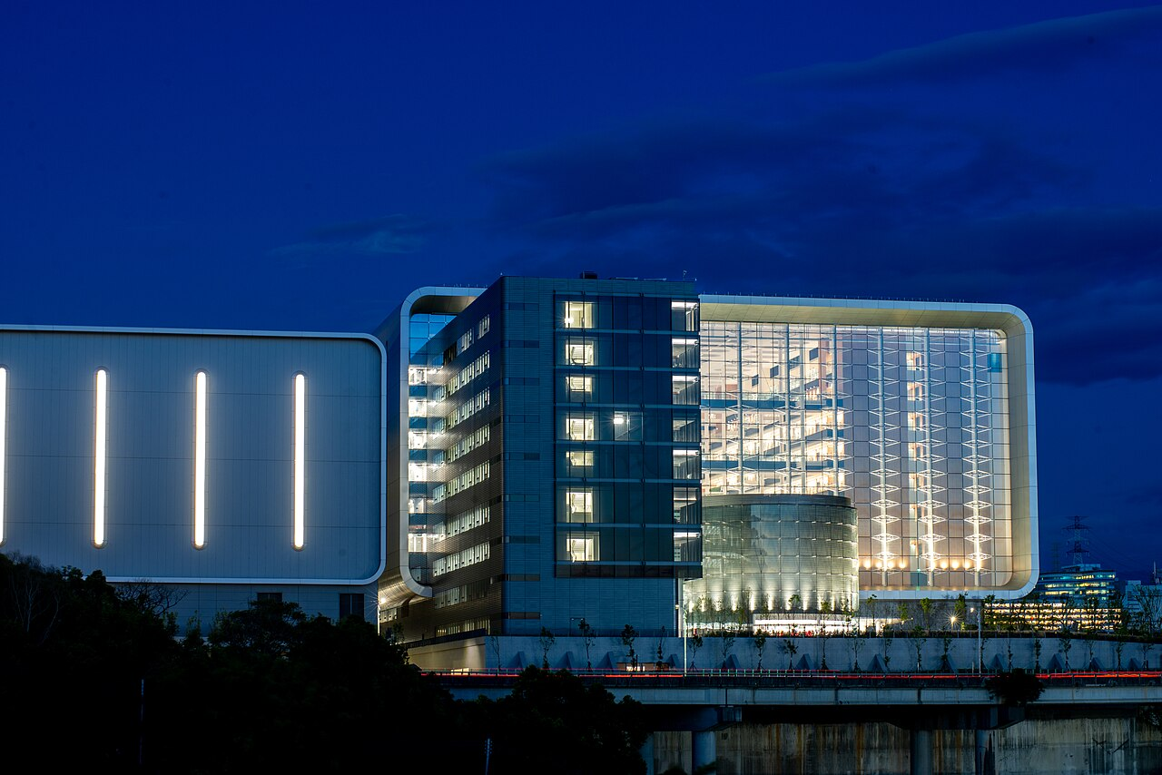

Контроль качества зрением — три рабочих кейса
BMW · TSMC · Boeing — все три зависят от эталонной разметки
BMW GenAI4Q
TSMC — обнаружение дефектов
Boeing 737 fuselage
Регенсбург, 2025
5/3 нм технологии
декабрь 2025
· Индивидуальный каталог под автомобиль
· 95% точность на типичных AOI-линиях
· После кризиса door-plug
· Премия «Factory of the Year» 2024
· +10–15% выход годных
· Фото-проверка узлов
· Партнёр: Datagon AI
· Сотни млн $ в год
· Дополнительный слой контроля
Каждый автомобиль — свой набор контрольных точек
Иллюстративная оценка по индустрии, не TSMC IR
Зрение для контроля критических зон фюзеляжа
Общее: доля брака 1–2% → дисбаланс классов → эталонная разметка — критический рычаг
BMW Press 2025 · публикации индустрии · Boeing · Wikimedia CC-BY-SA
Notes:
Дискретное производство — это та область, где компьютерное зрение для контроля качества действительно работает в production уже сегодня. Три рабочих кейса.
BMW Plant Regensburg в 2024 году получил премию «Factory of the Year». В 2025 году они развернули GenAI4Q — bespoke inspection catalogue, где каждый автомобиль на сборочной линии имеет свой собственный набор checkpoints в зависимости от конфигурации. Если клиент заказал спортивный пакет — это другие точки контроля. Это уже не universal computer vision, это GenAI, который генерирует план инспекции под конкретный билд. Партнёр — Datagon AI.
TSMC, тайваньский производитель чипов, использует CV для wafer defect detection на 5nm и 3nm узлах. Accuracy — 95 процентов на классификации дефектов. Yield improvement — 10-15 процентов. На high-volume fab, который производит миллионы wafers в год, 10-15 процентов yield — это сотни миллионов долларов чистой прибыли. Это самый зрелый сегмент CV в производстве — wafer inspection полупроводников.
Boeing после кризиса январь 2024 — мы про него на следующем слайде — начал в декабре 2025 разворачивать CV-инспекцию критических зон fuselage 737. Photo-driven part validation: фотография части → AI сверяет с CAD-моделью → flag отклонений. Это не замена ручной инспекции, это дополнительный слой.
Что общее у всех трёх кейсов — эталонная разметка. Это та самая ground truth, размеченные экспертами примеры дефектов и правильных конфигураций, на которых учится модель. И вот здесь проблема: defect rate в normal production — 1-2 процента. Class imbalance: модель надо тренировать на десятках тысяч нормальных примеров и сравнительно скудных дефектах. Чем редкая аномалия, тем хуже модель её ловит. Это структурное ограничение, и на следующем слайде мы увидим, как оно проявилось в Boeing 737.

Slide 15
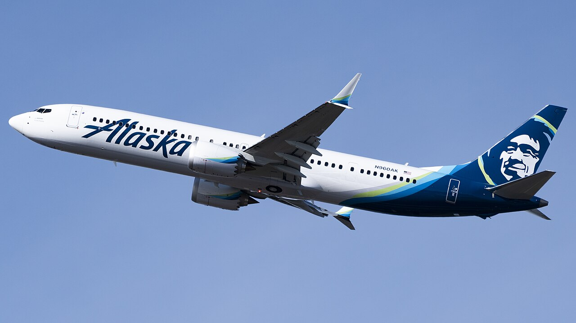
Зрение — последняя линия защиты, не первая
Alaska Airlines 1282 · Boeing 737 MAX 9 · 5 января 2024
Что произошло
Высота 16 000 футов. Заглушка аварийного выхода (door plug) вылетела. Все 171 пассажир и 6 членов экипажа выжили.
Причина
Механики Boeing Renton сняли заглушку для ремонта рядом, не задокументировали, переустановили БЕЗ четырёх крепёжных болтов.
Где была зрительная инспекция
AI видит «дверь стоит на месте». Болты ЗАКРЫТЫ обшивкой — AI их физически не видит.
Последствия
Ограничение FAA: 38 самолётов/мес · Spirit AeroSystems — 50 фюзеляжей на доработку · Everett задержан 12 мес · прямые потери ~$1 млрд+
Alaska 737 MAX 9 N704AL · Wikimedia CC-BY-SA
«Зрение — последняя линия защиты, не первая. Без формального подписания процедуры и журнала аудита AI ничего не починит.»
Notes:
Это самый важный анти-кейс в дискретном производстве сегодня. Запомните, что я скажу.
5 января 2024 года рейс Alaska Airlines 1282, Boeing 737 MAX 9, поднимался из Портленда. На высоте около 16 тысяч футов из фюзеляжа вылетает door plug — это заглушка аварийного выхода, установленная вместо настоящей двери на конкретной комплектации. Все 171 пассажир и 6 членов экипажа выжили только потому, что высота была низкая и большинство было пристёгнуто. Это был критический инцидент, один шаг от массовой катастрофы.
Причина оказалась прозаичной. На заводе Boeing в Renton механики снимали door plug для выполнения ремонтных работ рядом. Снятие не было задокументировано в MES. Когда переустанавливали обратно, забыли поставить четыре крепёжных болта. Обшивка закрыла отсутствие болтов от визуального осмотра. Самолёт прошёл финальную инспекцию и вышел на линию.
И вот ключевой вопрос. У Boeing на финальной сборке есть computer vision система, использующая AI для inspection критических зон. Где была CV-инспекция?
CV видела door plug. Видела, что door plug структурно правильно установлен — нужного цвета, в нужной позиции, с правильным внешним profile. AI видел «дверь стоит на месте». AI не видел, есть ли внутри четыре крепёжных болта — они закрыты обшивкой. Болты — это interior structure, недоступная визуальному осмотру.
Последствия для Boeing катастрофические. FAA ввёл cap в 38 самолётов в месяц — потолок производства до решения regulatory. Spirit AeroSystems, поставщик fuselages, должен был сделать rework на 50 самолётах. Everett 737 MAX line задержан на 12 месяцев. Direct стоимость для Boeing — больше миллиарда долларов только прямых затрат, не считая repuTacionнoгo урона.
Урок, который я хочу, чтобы вы унесли формулой. CV — последняя линия защиты, не первая. Я скажу это ещё раз: CV — это последняя линия защиты, не первая.
Без upstream sign-off — что значит, без того, чтобы при снятии door plug это действие было зарегистрировано в MES — и без audit trail в GAMP-style traceability — AI на финальном осмотре не починит то, что не было задокументировано на сборке. Это касается всех CV-кейсов в дискретном: BMW, TSMC, кого угодно. CV ловит только те дефекты, которые видно снаружи. Если процесс производства не traceable, никакой AI на финале не спасёт.
И это первая красная тряпка категории «человек» в наших критериях. Operator distrust, нарушенный процесс документирования — workaround неизбежен, и AI на финале это не лечит.

Slide 16
Эталонная разметка — дорого. Данные — дёшево.
Первый критерий категории «данные» — есть ли разметка нужного объёма
ДЁШЕВО — сырые данные
ДОРОГО — эталонная разметка
Камеры записывают непрерывно:
· 10 ТБ изображений за смену
Промышленные сенсоры:
· Температура, давление, вибрация
· Гигабайты в день, копейки за гигабайт
Архив SCADA:
· Хранилище стоит, но данные доступны
1 час профильного эксперта:
· 500–2 000 ₽ в РФ / $50–200 на западе
Размеченный пример рентгена сварного шва:
· 5–15 минут эксперта
Дисбаланс классов:
· Доля брака 1% → 1 дефект на 99 нормальных
· Для 1 000 дефектов нужно ~100 000 примеров
Альтернативы (частично решают):
Синтетические данные + перенос обучения · Активное обучение · Гибрид правил и ML (правила ловят 70%, ML — оставшиеся 30%)
Notes:
Это один из тех концептов, который не звучит revolutionary, но определяет успех или провал большинства AI-проектов в производстве. Стоимость разметки vs объём данных.
Сырые данные — дёшевы. Камера записывает непрерывно. С одного сборочного конвейера за смену набирается порядка 10 терабайт изображений. Сенсоры IoT — температура, давление, вибрация — генерируют гигабайты в день за копейки на гигабайт. SCADA архив накапливается годами. Хранилище стоит, но данные доступны.
Эталонная разметка — дорогая. Размеченные экспертами примеры — каждая пометка стоит времени domain-эксперта. На западе — 50-200 долларов в час. В России — 500-2000 рублей в час за квалифицированного инженера. И вот пример: чтобы разметить один пример рентгена сварного шва — где дефект, где нет, какой тип дефекта — уходит 5-15 минут опытного дефектоскописта. Для обучения модели нужны десятки тысяч таких размеченных примеров. Считайте: 30 тысяч примеров × 10 минут = 5000 часов × 1500 рублей = 7,5 миллионов рублей только на разметку. И это для одного типа сварного шва.
И class imbalance. Defect rate в нормальном production — 1-2 процента. Это означает: на каждый дефект — 99 нормальных примеров. Чтобы модель училась на тысяче дефектов, нужно собрать 100 тысяч общих примеров. И большинство этих ста тысяч нормальных примеров — взаимозаменяемы и неинтересны для модели.
Почему это так важно. Это первый критерий категории «данные» в нашей рамке решения §4. Когда вы будете оценивать AI-проект, первый вопрос — есть ли у вас эталонная разметка в достаточном объёме? Если нет — не имеет значения, какой стек вы выбрали, какая GPU у вас стоит, какую foundation model вы лицензировали. AI не работает.
Альтернативы частично решают. Synthetic data — генерируем разметенные примеры искусственно, потом дообучаем на реальных. Transfer learning — начинаем с pre-trained модели на смежной задаче. Active learning — алгоритм сам говорит, какие из неразмеченных примеров стоит разметить в первую очередь. Hybrid rules-based + ML — простые правила ловят 70-80 процентов, ML — оставшиеся.
Запомните: разметка — рычаг. Это критерий №1 категории «данные».

Slide 17
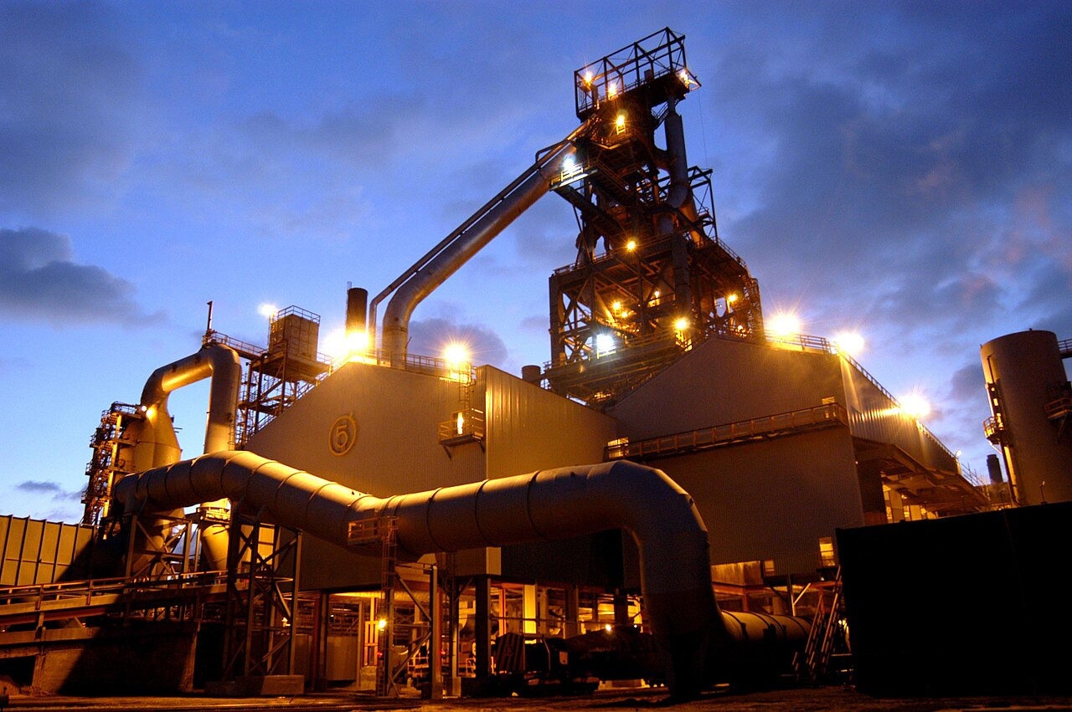
Прогностическое обслуживание на дискретном — вендор обещает, McKinsey говорит другое
«–25% простоев» ≠ «+25% OEE» — третий вопрос к вендору
ВЕНДОР ОБЕЩАЕТ:
Tata Steel: «–20% простоев, –15% затрат на обслуживание»
BMW AIQX (2025): «слияние данных сенсоров и изображения в реальном времени»
Общие обещания вендоров: «от –25 до –40% простоев, от –50 до –70% реактивного ремонта»
Tata Steel Port Talbot · Wikimedia
ПРОВЕРКА РЕАЛЬНОСТИ — McKinsey 2025:
«Большинство компаний пока не извлекают ценность из инвестиций в прогностическое обслуживание» — прямая цитата.
Окупаемость 8–14 мес — это лучший сценарий, не среднее. Только 5,5% с высокой результативностью получают прирост операционной прибыли.
Формула OEE:
«–25% простоев ≠ +25% OEE»
OEE = доступность × производительность × качество. 3-й вопрос к вендору: какой компонент?
Notes:
Прогностическое обслуживание на дискретном — это второй по популярности AI-кейс после CV-инспекции. И второй по частоте провалов.
Что обещают вендоры. Tata Steel заявляет 20 процентов снижения downtime и 15 процентов снижения maintenance cost. BMW в 2025 году запустил AIQX — realtime sensor and image fusion для прогнозирования отказа узлов. Generic-vendors в отрасли обещают 25-40 процентов снижения downtime и 50-70 процентов снижения reactive maintenance.
Эти цифры звучат отлично. И в pilot deployment они часто действительно достигаются, потому что pilot выбирает наилучший случай — самое frequent отказывающее оборудование, наиболее доступные данные, контролируемая среда.
McKinsey State of AI 2025: большинство компаний пока не извлекают value от инвестиций в PdM. Это прямая цитата, не моя интерпретация. Только 5,5 процента — high performers. ROI 8-14 месяцев, который вам показывает вендор — это best case, не среднее. Среднее — провал или околонулевой эффект, потому что 95 процентов пилотов не доходят до production.
И теперь самая важная мысль про OEE. Когда вендор обещает «–25% downtime» — это не равно «+25% OEE». Запомните эту формулу: «–25% downtime ≠ +25% OEE».
Почему. OEE — это произведение трёх компонентов: доступность × производительность × качество. Снижение downtime увеличивает доступность. Но что произошло с другими компонентами?
Если для достижения этих –25% увеличили частоту планового обслуживания — производительность упала. Если уменьшили допуски на ТО — могло пострадать качество, потому что несвоевременно заметили деградацию узла. Если перевели обслуживание на ночные смены — это другой режим, тоже эффект.
OEE — это то, что подписывает завод-клиент в конце квартала. И там может быть тот же OEE или ниже, даже если downtime снизился. Вы как инженер, оценивающий PdM-предложение, должны разложить.
Третий вопрос к любому вендору, после baseline и окна измерения — какой компонент OEE улучшается. Если вендор не может ответить или начинает уклоняться — это уже ответ. У него нет полной картины.

Slide 18



Коботы + Toyota Jidoka 2.0
Расширение, не замена — крупнейший автопроизводитель мира публично отрицает «AI заменяет людей»
Hyundai + Boston Dynamics
Toyota GAIA
Toyota Jidoka 2.0
Spot для внешнего контроля качества
8 000 (2023) → 10 000 (2024)
Официальная позиция
Atlas — гуманоидный робот, центр RMAC (Robotics Manufacturing Application Center). Первое коммерческое развёртывание гуманоида.
AI-моделей создано рядовыми сотрудниками, не специалистами по данным. 10 000 часов в год экономии (по заявлению Toyota — без независимого аудита).
«Цель Jidoka — не заменить людей, а защитить качество, выявить проблемы и освободить людей для суждения.»
Резкий контраст с Tesla 2018: «заменить» провалилось, «расширить» работает с 1950-х на том же продукте
Notes:
Коботы и worker-augmentation — это альтернативная парадигма дискретного производства. Не «заменить рабочих», а «дополнить рабочих».
Hyundai с Boston Dynamics. Spot — walking robot, который обходит готовый автомобиль на финальной инспекции и фотографирует его с разных ракурсов. AI сравнивает с эталоном. Это не замена инспектора, это инструмент инспектора. И Atlas — первое коммерческое развёртывание гуманоида на HMGMA, Hyundai Motor Group Metaplant America в штате Джорджия. Заметьте — Hyundai первый в массовом auto OEM, кто действительно поставил гуманоида на production-линию, а не на демо. Это пилот, но в production environment.
Toyota GAIA — это интересный кейс. В 2023 году сотрудники Toyota создали 8 тысяч AI-моделей. В 2024 году — 10 тысяч. Это не data scientists, это инженеры на цехах, которые освоили low-code AI-инструменты и сделали себе помощников: «вот этот узел часто застревает на этой операции, давайте обучу модель определять, когда он подходит к застреванию». 10 тысяч часов ручной работы сэкономлено в год. Toyota специально оформляет это как proof points: AI как инструмент для сотрудника, а не замена.
И вот философская позиция Toyota — Jidoka 2.0. Я процитирую дословно из документации Toyota Production System: цель jidoka не в том, чтобы заменить людей машинами — это в том, чтобы защитить качество, exposing issues early, и освободить людей от mindless monitoring, чтобы они могли сосредоточиться на judgment, creativity, problem-solving и improvement.
Это не философское заявление. Это officially документированная позиция крупнейшего auto OEM мира. Они работают на этом принципе с 1950-х годов, со времён Тайити Оно. AI они вписывают в эту же парадигму — augmentation, не replacement.
И это резкий контраст с Tesla 2018, к которому мы сейчас перейдём. Tesla попыталась заменить — провалилась. Toyota дополняет — работает. Это не случайность, это структурная разница в подходе.
Когда вы будете оценивать AI-проекты в дискретном производстве, спрашивайте: «augment» или «replace»? Augment почти всегда работает. Replace почти никогда не работает целиком и часто проваливается громко.

Slide 19
Tesla 2018 — канонический урок парадокса автоматизации
Bainbridge 1983 + альтернатива Toyota + отступление от gigacasting в 2024
13 апреля 2018, твит Илона Маска:
«Да, чрезмерная автоматизация на Tesla была ошибкой. Точнее, моей ошибкой. Людей недооценивают.»
1 кв. 2018
Корневая причина
Bainbridge 1983
Цель: 2 500 Model 3 / неделя Реально: 2 020
Tesla заменял людей там, где вариативность — особенность, не дефект
«Иронии автоматизации»: чем больше автоматизации, тем критичнее операторы
Производственный ад. Маск спал на заводе
Сборка — мили краевых случаев
Навык атрофируется — нештатная ситуация не отрабатывается
Альтернатива: производственная система Toyota + Jidoka — работает с 1950-х. Май 2024: Tesla отказалась от gigacasting нового поколения для Model 2.
Notes:
Tesla 2018 — это канонический урок для этой лекции и для всей карьеры в industrial AI. Запомните детали.
Q1 2018. Tesla обещал миру 2500 Model 3 в неделю — это был ориентир, по которому Wall Street оценивал Tesla. Реально производили 2020 в неделю, и компания горела деньгами. Маск спал на заводе во Fremont. Это называлось «production hell».
13 апреля 2018 года, твит Маска: «Yes, excessive automation at Tesla was a mistake. To be precise, my mistake. Humans are underrated». Я переведу: чрезмерная автоматизация в Tesla была ошибкой. Если точнее — моей ошибкой. Людей мы недооценили.
В CBS интервью тот же день Маск рассказал конкретику: «у нас была crazy complex network of conveyor belts, и она не работала, мы избавились от неё целиком». Они физически демонтировали конвейерную систему сборки Model 3, потому что робот-конвейер не справлялся с разнообразием конфигураций машины. Демонтировали также робота-«fluffer», который раскладывал fiberglass-маты на battery module — этот робот лучше справлялся в видео, чем на конкретном узле.
Что было корневой причиной. IMD Business School разобрал этот случай как case study. Корневая причина: Tesla заменял людей там, где variability — это feature, а не bug. Сборка автомобиля — это десятки тысяч edge cases. Разные конфигурации, разные ракурсы установки, разные допуски на конкретной партии деталей. Человек справляется с variability через judgment — увидел странность, оценил, скорректировал. Робот справляется через жёсткие spec — если variability выходит за spec, программа ломается.
И вот структурный урок: automation paradox. Это концепция Лизан Бейнбридж из 1983 года, статья «Ironies of Automation». Бейнбридж сказала: чем больше автоматизация, тем критичнее остающиеся операторы. В нештатной ситуации они должны быстро вмешаться. Но если 99 процентов времени они только наблюдают, не действуя — навык атрофируется. Когда нештатная ситуация случается, оператор не готов. И тогда автоматизация, которая должна была повысить надёжность, становится источником нового класса отказов.
Bainbridge написала это в 1983 году про авиацию и атомные станции. Tesla 2018 — практическая иллюстрация ровно того же принципа в новом контексте.
Альтернатива — Toyota Production System и Jidoka, о которых мы говорили на предыдущем слайде. Toyota работает с 1950-х годов на том же типе продукта, дёт Camry, RAV4, Corolla. Toyota не пыталась заменить рабочих целиком. Toyota дополняет рабочих. И Toyota построил завод в Texas, который собирает почти столько же машин в год, сколько Tesla, но с другой парадигмой.
Это не идеологическая дискуссия. Это инженерное наблюдение: где variability — feature, replace не работает. Augment — работает.

Slide 20
Границы контроля качества зрением + альтернативы ДО машинного обучения
Физическое усиление сигнала → правила → ML на остатке
ГДЕ ЗРЕНИЕ ЛОМАЕТСЯ
АЛЬТЕРНАТИВЫ — ДО МЛ
Малоконтрастные дефекты
Микротрещина на алюминии при обычном освещении — невидима. Размытые границы, малая контрастность.
Сдвиг распределения при смене продукта
Модель зрения для модели A плохо работает на модели B. Заводы с 5+ моделями страдают.
Редкие размеченные дефекты
Доля брака 1% + редкие типы → модель не видит редкие дефекты.
Физическое усиление сигнала:
· Структурированный свет — 3D-микрорельеф
· Поляризованный свет — стресс, царапины
· Рентген — внутренние дефекты
· Тепловидение — горячие точки
Правило-ориентированное зрение:
Простые правила (площадь, контур, цвет). 60–70% задач инспекции в контролируемой среде. Валидируется за неделю.
Гибрид (рекомендуется):
Физика → правила → ML на остатке (10–20%)
Notes:
Где компьютерное зрение для контроля качества не работает, и что использовать вместо.
Первое ограничение — low-contrast defects. Микротрещина на алюминиевой поверхности при обычном освещении — практически невидима для CV. Размытые границы дефекта, маленькая контрастность с фоном, шум сенсора. Модель может натренироваться отличать с точностью 60-70 процентов, но это недостаточно для production-уровня. Здесь нужна физическая амплификация сигнала, не больше данных.
Второе — сдвиг распределения при смене продукта. Завод обычно производит не одну модель, а 5-10. Модель CV-инспекции, обученная на модели A, работает плохо на модели B. Нужно дообучать. На переоборудование линии под новую модель — дни. На сбор размеченных данных + дообучение CV — недели или месяцы. Это операционный risk.
Третье — scarce defect labels. Defect rate 1 процент, и среди этого процента ещё есть rare типы дефектов, которые встречаются раз в 10000 деталей. Класс imbalance возводится в куб. Модель не видит rare defects, потому что у неё мало примеров. Callback к s16 — стоимость разметки.
И вот альтернативы, которые надо использовать ДО того, как добавлять ML.
Physical signal amplification. Это самая важная категория. Структурированный свет — проектор + камера + триангуляция → получаешь 3D-микрорельеф поверхности. Микротрещина, которая невидима при обычном освещении, видна как изменение высоты на десятки микрон. Trick: ты усиливаешь сам сигнал, а не алгоритм. Поляризованный свет — отлично для стресса в стекле, для scratches в покрытии. Рентген — внутренние дефекты литья, сварных швов. Тепловидение — горячие точки в электронике.
Rules-based vision. Простые правила: площадь, контур, цвет, geometric primitives. Это ловит 60-70 процентов inspection workloads в controlled environments. Дёшево, объяснимо, валидируется регулятором за неделю. Когда мы дойдём до §4 и категории «регуляторика» — black-box ML не проходит FDA Part 11. Rules-based проходит без вопросов.
Hybrid-подход — самый рациональный. Сначала физика амплифицирует сигнал — получаем чистый input. Потом rules ловят простые случаи — 60-70 процентов inspection workloads. ML добавляется только на остаток — 10-20 процентов сложных случаев. В этой архитектуре ML делает то, в чём он реально хорош, а не пытается заменить всю pipeline.
Это рамка для категории «данные» в §4: если у вас нет эталонной разметки в достаточном объёме — попробуйте сначала physical signal amplification, потом rules, и только если осталась 10-20% сложности — ML.

Slide 21
«80% работы по настройке» — заявление вендора, не измеренный показатель
Young Liu, председатель Foxconn, Computex, май 2025 — упражнение в критической оценке
«После подключения AI-инструментов в рабочие процессы Foxconn софт сейчас выполняет около 80 процентов работы по настройке оборудования к новому производственному запуску.»
— Young Liu, председатель Foxconn · Computex, май 2025
Четыре уточняющих вопроса к вендору (для кармана)
1
2
3
4
Базовая линия до AI
Окно измерения
Перечень вмешательств
Канал OEE
На какой объём работы сравниваете? Сколько сотрудников было раньше?
Период оценки — день, неделя, месяц? Особый продукт или средний запуск?
Какие AI-инструменты учтены в «80%»? Что автоматизировано, что — частично?
Доступность (быстрее переход)? Производительность (выше пропуск)? Качество (меньше переделок)?
Notes:
Young Liu, председатель Foxconn, на Computex 2025 в мае заявил: после подключения AI-инструментов в рабочие процессы Foxconn, программное обеспечение теперь выполняет примерно 80 процентов работы по настройке оборудования для запуска новой производственной серии.
Звучит впечатляюще. И я хочу, чтобы вы научились слышать в таких цитатах конкретный паттерн.
«80% configuration work» — это vendor self-claim. То есть утверждение, сделанное самим вендором — Foxconn в этом случае это и вендор, и пользователь. Это не third-party measured metric. Никакой McKinsey или Deloitte не приходил в Foxconn и не измерял.
И когда вы видите такое утверждение, есть три вопроса, которые вы должны задать. Я хочу, чтобы вы выучили их формулой — они работают на ЛЮБОМ вендорском заявлении.
Первый — baseline до AI. На какой объём работы вы сравниваете? Сколько часов или FTE configuration работа занимала ДО внедрения AI? Если вендор не может ответить — он не знает, чему равны его 80 процентов. Может оказаться, что до AI было 100 человеко-часов на смену, сейчас 20. А может — было 12, сейчас 2,4. Это совершенно разные масштабы экономии.
Второй — окно измерения. За какой период оценка? Один продукт за день? Среднее за месяц? Самый удачный run? Лучший месяц или средний? Окно измерения определяет интерпретацию.
Третий — перечень вмешательств. Какие AI-инструменты учтены в «80 процентах»? Что точно автоматизировано полностью? Что — частично, и доделывает человек? Что вообще осталось ручным, но «оптимизировано через AI-рекомендации»? Эти три вещи — разные операции, и они смешиваются в одной цитате.
И теперь четвёртый вопрос, который мы вытащили в OEE-callback: в какой компонент OEE добавляется эффект? Availability — если configuration быстрее, фабрика быстрее переходит на новый продукт, простой между runs меньше. Performance — может выше throughput на одинаковой настройке. Quality — может меньше переделок при сборке после нового настройки. Это три разных канала influence, и они часто конкурируют.
Эти четыре вопроса — ваш инструмент для кармана. На следующих 50 встречах с вендорами вы их зададите, и узнаете, что половина вендоров не может ответить ни на один. Это уже ответ — продавец не знает деталей собственного claim.
И не считайте, что это критика конкретно Foxconn или Young Liu. Young Liu говорит ровно то, что говорят все вендоры. Foxconn просто более прозрачен — публично, на уровне председателя. Это даёт нам отличный кейс для обучения.

Slide 22
Четыре типа провалов на дискретном
Матрица типов провалов — эмпирическая база для рамки решения
1. Чрезмерная автоматизация
2. Сдвиг распределения
Кейс: Tesla 2018
Кейс: CV модель A → B
Где видно: Замена там, где вариативность = особенность
Где видно: Заводы с 5+ моделями · смена поставщика
Урок: Расширять, а не заменять · Jidoka
Урок: План дообучения · откат на правила
3. Редкая разметка + дисбаланс классов
4. Заявление вендора без базовой линии
Кейс: Boeing 737 — дверная заглушка
Кейс: Foxconn «80%»
Где видно: 1 дефект на 10 000 · стоимость разметки
Где видно: Tata «–20% простоев» · BMW AIQX без OEE
Урок: Физический сигнал · правила ДО ML
Урок: 3 вопроса (базовая линия / окно / вмешательства) + OEE
Эти четыре типа становятся критериями категорий «человек», «данные», «стоимость» в рамке решения
Notes:
Резюме раздела 2 — failure-pattern matrix дискретного производства. Четыре типа провалов, которые мы только что разобрали. Запомните их таксономически — это поможет вам распознавать паттерны в новых кейсах.
Тип 1 — чрезмерная автоматизация. Попытка заменить человека там, где variability — это feature, не bug. Канонический кейс: Tesla 2018 с её demontированным конвейером Model 3 и роботом-fluffer. Где это видно у вас: любая попытка автоматизации без сохранения человека в петле для нештатных ситуаций. Урок: augment, не replace. Toyota Jidoka 2.0 — модель.
Тип 2 — сдвиг распределения при смене продукта. CV-инспекция, обученная на модели A, плохо работает на модели B. Где видно: заводы с 5 или более моделями, редкие конфигурации, смена поставщика, новый стандарт деталей. Урок: план дообучения с самого начала; baseline drift детектор; rules-based fallback на случай, когда CV-инспекция деградирует.
Тип 3 — scarce labels и class imbalance. Рарые типы дефектов, 1 на 10 тысяч деталей. Стоимость разметки доминирует. Самый крайний кейс — Boeing 737 door-plug, где CV не видит то, что закрыто обшивкой, и upstream-документация не зафиксировала, что болты не были поставлены. Урок: physical signal amplification — структурированный свет, рентген, тепловидение, поляризованный свет — потом rules-based для controlled situations, и только потом ML на остатке.
Тип 4 — vendor self-claim без baseline. «80 процентов работы делает AI», «снижение downtime на 25 процентов», «AIQX даёт прогнозирование без указания OEE-канала». Где видно: любая презентация вендора. Урок: три вопроса — baseline до AI, окно измерения, перечень вмешательств. Плюс четвёртый OEE-вопрос — какой компонент эффективности улучшается.
Запомните эти четыре типа. В §4 они станут конкретными критериями категорий «человек», «данные», «стоимость». Failure-matrix дискретного — это эмпирическая база для категорий рамки решения.

Slide 23
1. Общее
2. Дискретное
3. Процессное
4. Рамка
5. Замыкание
3
РАЗДЕЛ
Процессное производство
Мягкие сенсоры · MPC/RL · регуляторика · российский контекст
Раздел 3 · 7 слайдов
Notes:
Раздел 3 — это deep-dive в процессное производство. Тоже 17 минут, 7 слайдов. Здесь другая физика, другие инструменты, другие провалы.
Главные cornerstones раздела: мягкие сенсоры — software-модели вместо лабораторных проб; MPC и RL гибрид, где RL расширяет PID, не замещает; детерминизм edge-вывода — почему latency = determinism, а не только speed; и регуляторные блокеры FDA Part 11 / ATEX / Указ 250 — где AI упирается в сертификацию.
В конце раздела — failure-pattern matrix процессного, симметрично к разделу 2.

Slide 24
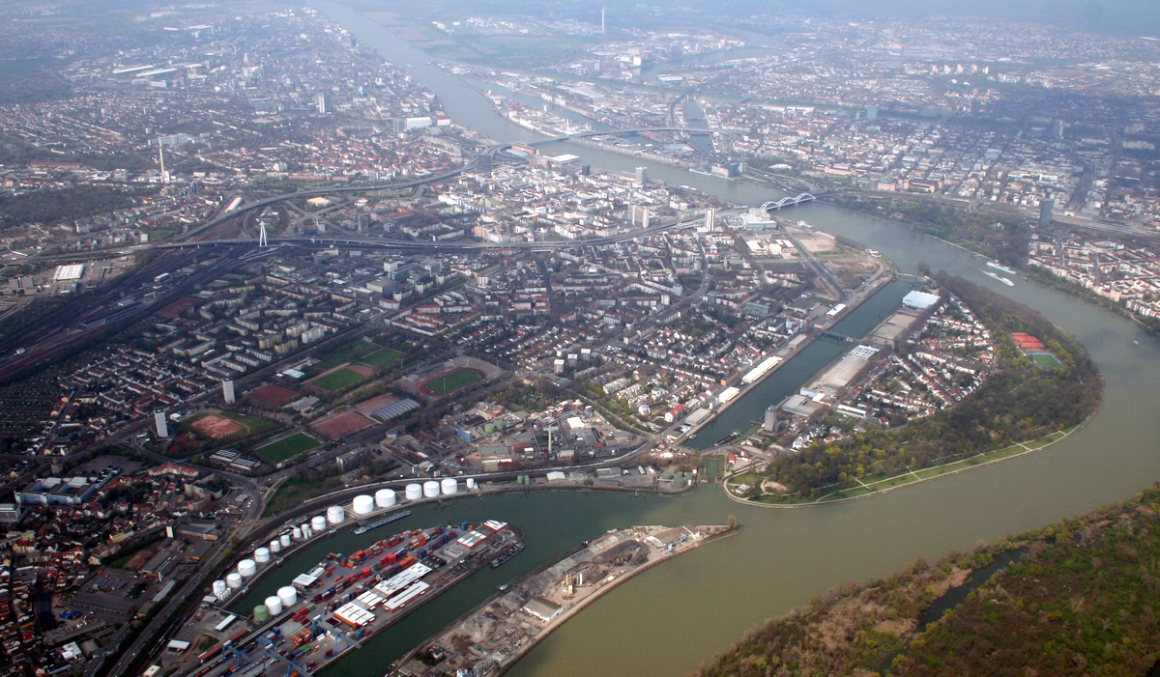

Мягкие сенсоры: BASF Geismar + Pfizer Vox
Cornerstone процессного производства — software-модель вместо лабораторной пробы
BASF Geismar · 2023–2024
Pfizer Vox · 2024–2025
Генеративный AI на платформах AWS Bedrock + SageMaker
BASF Ludwigshafen · Wikimedia CC-BY-SA
+20 000 доз на партию
AWS Bedrock + SageMaker
Режим «характеристика», не автономный — совместим с FDA Part 11
–30% дефектов в партии
без увеличения тестирования
Разработка рецептуры: 18 мес → 3 недели
Мягкий сенсор: оценивает труднoизмеряемые параметры по легкоизмеряемым (НЕ контроллер). Pfizer Vox станет разобранным примером для рамки решения.
Notes:
Процессное производство имеет свою фундаментальную концепцию — мягкий сенсор. Запомните: soft sensor — это программная модель, которая оценивает truдно-измеряемые параметры качества по легко-измеряемым входам. Вместо того, чтобы взять физическую пробу из реактора и отправить в лабораторию на 4 часа, мы используем модель на температуре, давлении, расходе, спектроскопических данных — и получаем оценку вязкости или концентрации в реальном времени.
BASF Geismar в Луизиане развернул мягкие сенсоры на реакторах в 2023-2024 году. Результат: 30 процентов снижение batch defects без увеличения тестирования. И параллельно — R&D formulation для определённых классов соединений: 18 месяцев → 3 недели. Это огромное ускорение в формулировании, и оно работает потому, что мягкий сенсор не пытается заменить контроллер, он заменяет лабораторную пробу.
Pfizer Vox — это, пожалуй, самый интересный кейс в процессном AI для нашей лекции. Запустили в 2024-2025 году на AWS Bedrock + SageMaker. Задачи: идентифицировать «golden batch» parameters для mRNA-вакцин; детектировать аномалии в текущем batch; и рекомендовать действия оператору. Результат: 20 тысяч дополнительных доз вакцины на batch.
Я хочу, чтобы вы заметили формулировку. Pfizer не говорит «AI управляет batch process». Pfizer говорит «AI recommends actions to operators». Это не риторика — это архитектура. Vox работает в режиме recommend, не autonomous. Оператор смотрит рекомендацию, оценивает, принимает решение, подписывает действие. Это consistent с FDA Part 11 — оператор подписывает release, не AI.
Если бы Pfizer развернул Vox как autonomous controller — без human-in-the-loop — FDA не выпустила бы продукт. Audit trail не работает для black-box ML, мы это разберём через два слайда на регуляторных блокерах.
Pfizer Vox мы возьмём в §4 как worked example: пройдём его через 5-step framework, и покажем, как именно эта рамка работает на реальном кейсе. Запомните этот forward-link.

Slide 25
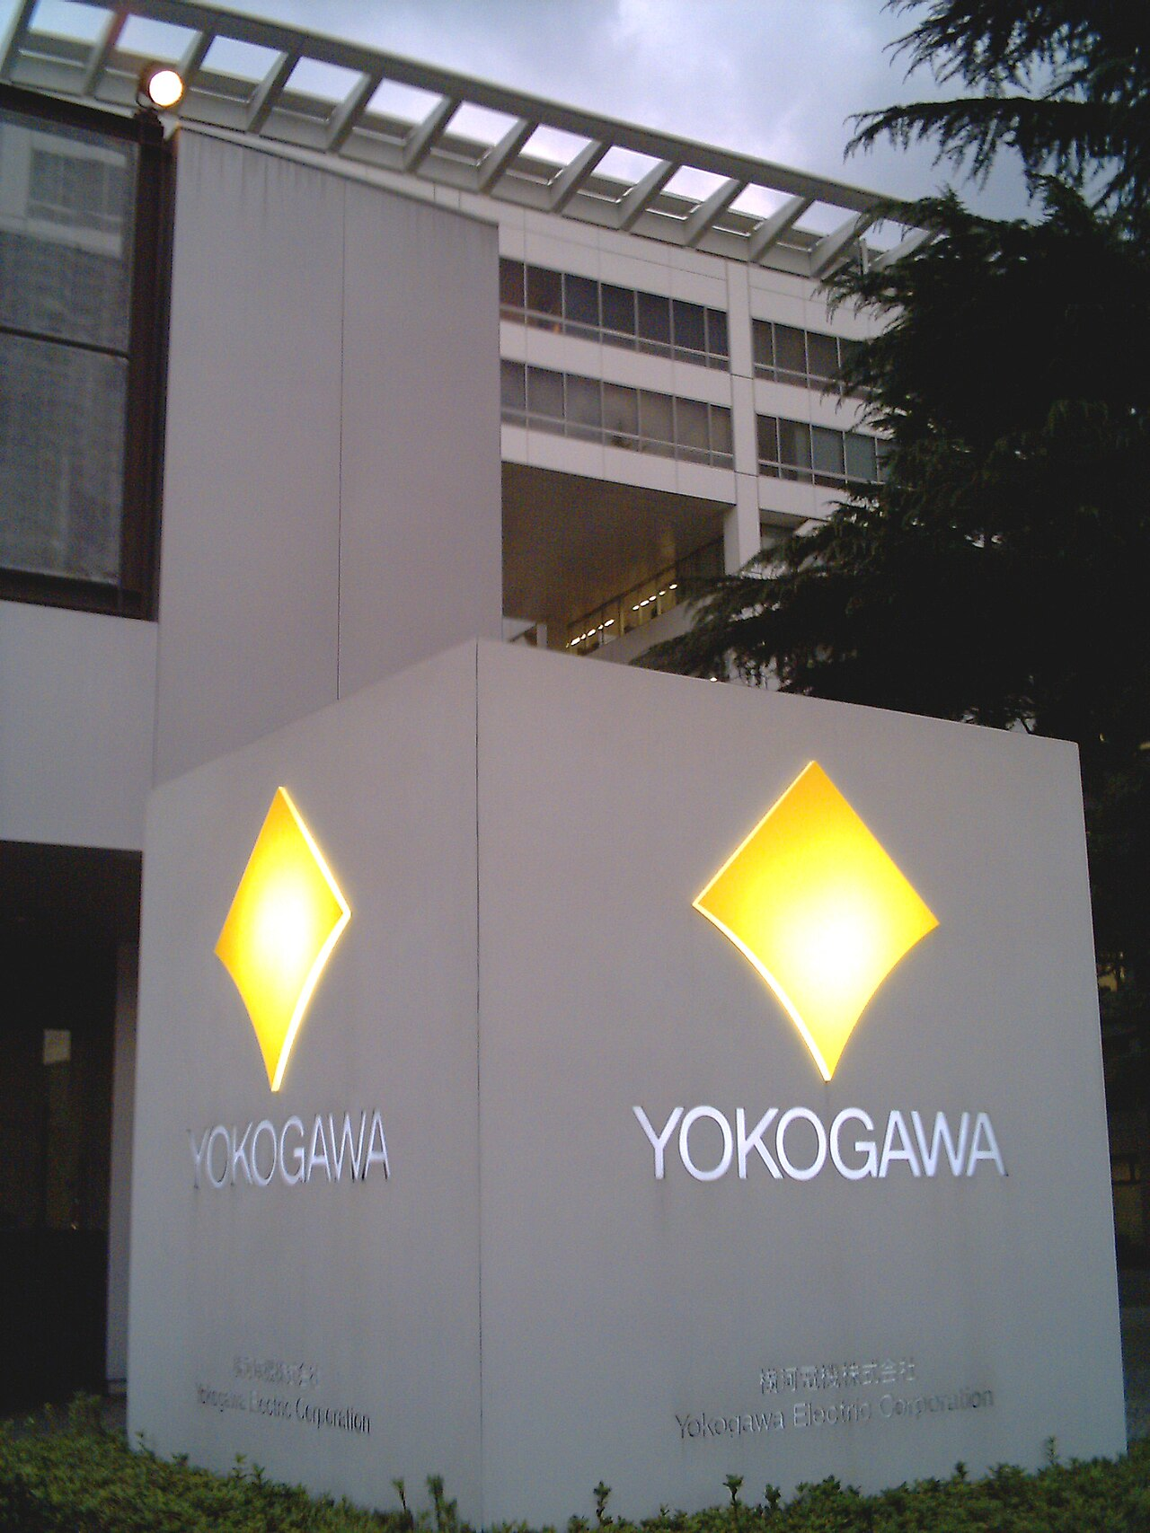
Гибрид MPC/RL + CIRL — обучение с подкреплением расширяет PID, не замещает
Yokogawa-JSR FKDPP: 35 дней автономного RL · BASF CIRL: PID-контроллер в функции потерь
Yokogawa-JSR FKDPP
Архитектура CIRL — BASF + Royal Academy of Engineering
Глубокое обучение с подкреплением (RL)
PID-контроллер в функции потерь
35 дней (840 ч) автономного RL в дистилляционной колонне · Премия PM Японии 2023
PID внутри RL, не вместо PID и не параллельно — это ключевое различие CIRL.
Что НЕ есть CIRL:
✗ Не «RL вместо PID» ✗ Не «два контура параллельно» ✓ RL расширяет PID, не замещает
MPC доминирует в управлении процессом:
Явная модель · объясним · валидируется регулятором · автоматически реагирует на дрейф.
Правило: RL дополняет MPC на верхнеуровневом планировании. На замыкании контура — MPC.
Notes:
Это самый технически сложный слайд в лекции, и я расскажу медленно.
В январе-феврале 2022 года Yokogawa в партнёрстве с JSR Corporation провели первый production-прецедент полностью автономного контроля distillation column с использованием Reinforcement Learning. 35 дней без вмешательства человека, 840 часов. Алгоритм называется FKDPP — Factorial Kernel Dynamic Policy Programming. Это получило Japan Industrial Technology Prime Minister's Prize 2023.
Что важно. До FKDPP distillation column управлялся через PID — Proportional-Integral-Derivative контроллер — и Advanced Process Control (APC), которая надстраивает оптимизацию над PID. Эти инструменты отлично работают в линейных зонах. Но distillation в нелинейных зонах — например, при переходных режимах — компромисс между output quality, energy consumption и throughput становится сложным многомерным trade-off. Traditional control не справлялся. RL смог найти политику, которая разрешает этот компромисс лучше.
Теперь про CIRL — Combined Inverse RL. Это разработка BASF в партнёрстве с Royal Academy of Engineering, 2024-2026. Идея концептуально красива, и я хочу, чтобы вы запомнили формулу. CIRL — это PID внутри loss function deep RL. Это не «RL вместо PID». Это не «два контура параллельно». Это RL расширяет PID, не замещает.
Архитектура. PID контроллер работает как baseline — детерминированный, валидируется регулятором, понятен инженеру. Deep RL учит policy, и в её loss function — функции, которую алгоритм минимизирует — заложен PID-результат как baseline. RL может улучшить PID, но не имеет права радикально отклониться от него. RL добавляет ценность в нелинейных зонах, где PID плохо тюнится. В линейных зонах RL автоматически совпадает с PID, потому что loss function его туда тянет.
Эта архитектура — компромисс между регуляторной валидируемостью и эффективностью. Регулятор видит PID как известный объект — валидирует. RL — это «надстройка», которая улучшает performance, но не выходит за safety envelope PID. Это inженерное решение проблемы, которая иначе не решается.
И теперь про когда RL ломается. RL distribution drift — это структурная проблема RL в производстве. Алгоритм обучен на одном distribution данных, но в реальности данные меняются: batch transitions создают out-of-distribution входы; смена feedstock делает старую политику stale; seasonal shifts влияют на температуру окружающей среды; equipment wear — катализатор стареет, реактор теряет производительность. Любое из этих изменений ломает RL-политику без warning. PID — устойчив к этому, потому что он реагирует на текущие данные, не помнит обучения.
Альтернатива в большинстве кейсов — MPC, Model Predictive Control. Explicit model, объяснимый, валидированный. MPC dominates process control в 2026 году. RL — это дополнение на high-level scheduling, не замена низкоуровневого замыкания контура.
Это очень важный архитектурный выбор: где RL уместен, где нет. CIRL — наш современный ответ. PID — наш базовый ответ.

Slide 26
Дрейф распределения данных в RL — четыре механизма
Когда стратегия (policy), обученная на одном распределении данных, ломается без предупреждения
1. Переходы между партиями
2. Смена сырья
Данные вне обучения
Устаревшая стратегия
RL обучен на стационарном режиме. Переходный режим — вне распределения обучения. Скачки температуры на старте новой партии.
Состав сырья меняется. Стратегия на одном составе — устарела для другого. Незаметно: на бумаге норма, качество дрейфует.
3. Сезонные сдвиги
4. Износ оборудования
Внешняя среда
Дрейф объекта
Зимняя температура против летней влияет на охлаждение. «Летом работал, осенью странности».
Катализатор стареет, теплообменник засоряется. RL не учится в реальном времени без переподготовки.
Безопасный откат: MPC реагирует на текущие данные, не помнит обучения · MPC обязателен на замыкании контура
Notes:
Углубим механизм RL drift, потому что это самый частый провал процессного AI.
Первое — batch transitions. Большинство процессов в фарма и химии — batch-based. Между двумя batches процесс проходит переходный режим: меняется сырьё, очищается реактор, изменяются параметры. RL обучен на стабильных steady-state данных. Переходный режим — это входы, которые алгоритм никогда не видел. Это out-of-distribution input, и policy может вести себя совершенно непредсказуемо. На практике вы увидите скачки температуры или нестабильные параметры на старте нового batch. Это не bug, это feature нашего обучения — на каких данных учили, в тех зонах работает, остальное непредсказуемо.
Второе — смена feedstock. Сырьё для процесса меняется. Новый поставщик, сезонная вариация в добыче нефти, разные партии катализатора. Policy, обученная на одном feedstock, становится stale на другом. И самое coварное — это незаметно. На бумаге всё нормально: температура та же, давление та же. Но качество продукта дрейфует, потому что RL не «понимает», что входной состав изменился. Он реагирует на параметры, а не на состав.
Третье — seasonal shifts. Зимняя температура окружающей среды vs летняя влияет на охлаждение реактора через теплообменник. Если RL обучен на летних данных и работает осенью — может медленно деградировать без видимой причины. Это типичная история про «летом работало хорошо, осенью что-то странное началось». Никто не связывает причину с сезоном, потому что параметры процесса вроде те же.
Четвёртое — equipment wear. Катализатор стареет, теплообменник засоряется, pumps теряют производительность, прокладки начинают подтекать. Реакция процесса на одинаковые команды постепенно меняется. RL не учится на дрейфе, потому что он не обучается online без специальной процедуры переподготовки. Policy остаётся той же, реальность дрейфует — расхождение растёт.
И вот safe-fallback. MPC — Model Predictive Control. Explicit model, объясним, валидируется регулятором. MPC реагирует на текущие данные, не помнит обучения в смысле фиксированной policy. Если реактор стал работать иначе — MPC корректируется в следующем шаге, потому что он каждый шаг переcчитывает оптимум на основе текущей модели.
Правило, которое я хочу, чтобы вы унесли. RL дополняет MPC на high-level scheduling: какой batch запускать, когда переключаться, как распределять ресурсы. На низкоуровневом замыкании контура — где открыть клапан, на сколько процентов — MPC. Это разделение труда, которое уже работает в production у BASF и Yokogawa.

Slide 27
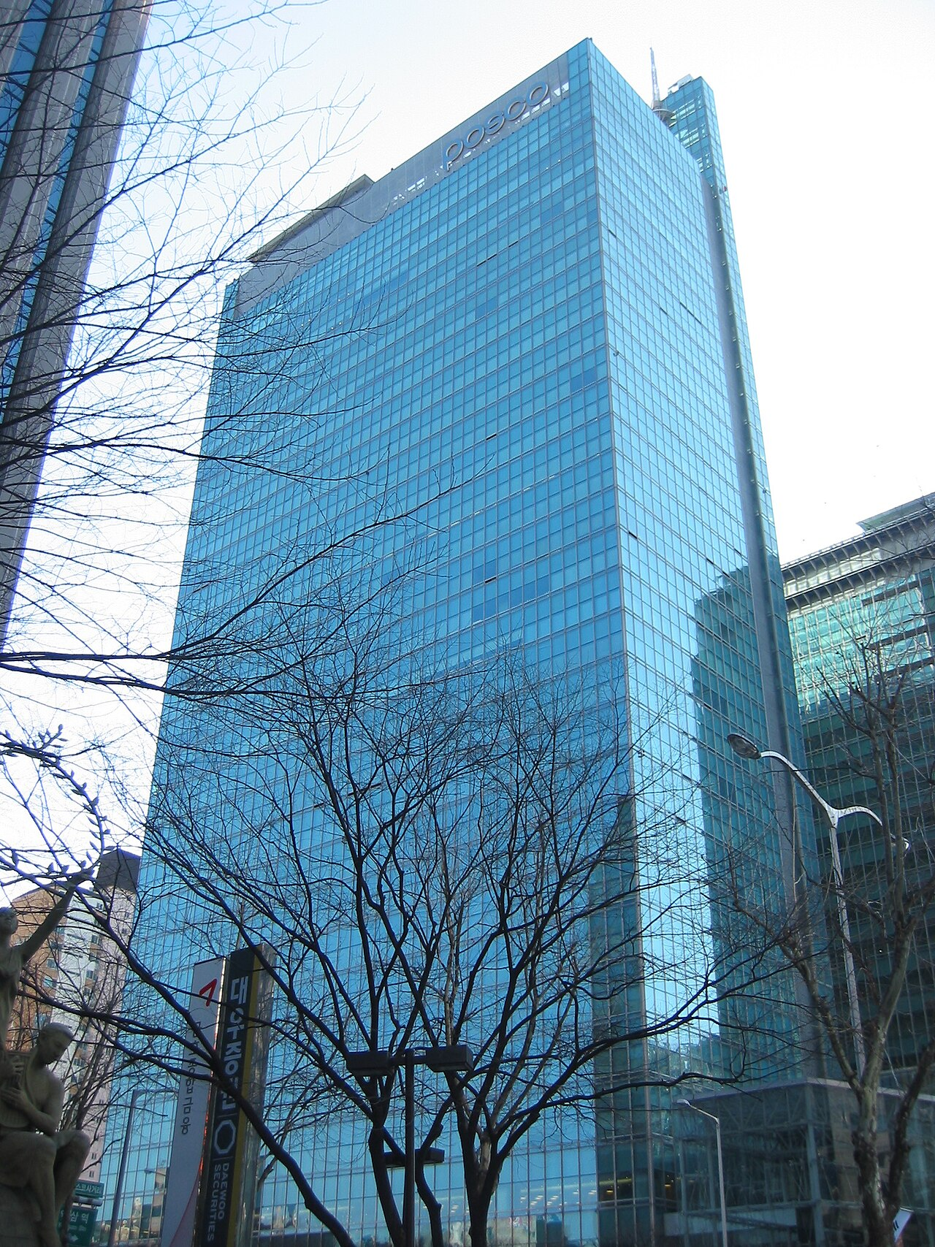
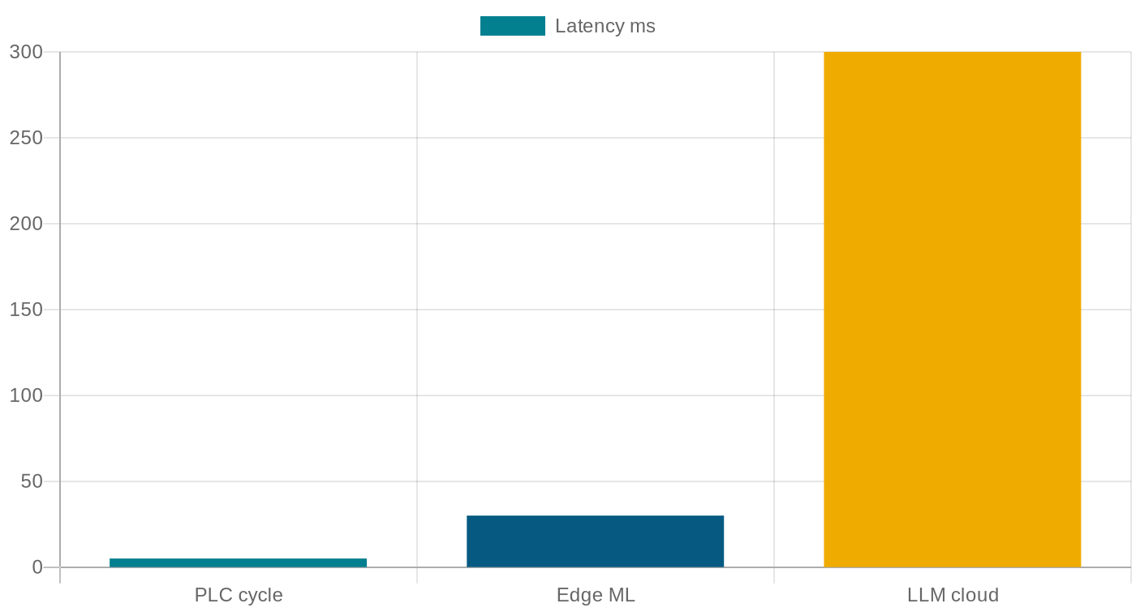
AI на крае сети (edge) + детерминизм edge-вывода
POSCO — 180 узлов на крае · Holcim — 100 заводов · Задержка = детерминизм, не только скорость
POSCO · Корея 2024
Бюджет задержки — три уровня:
180 edge-узлов
+5% эффективность · –10% энергия · +3% выход годных
POSCO Tower · Wikimedia
«Задержка = детерминизм, не только скорость»
Параллель из обороны: F-35 ALIS — $44 000/час, заменён системой ODIN. Прогностическое обслуживание учит тому же, что и в промышленности.
Notes:
Edge AI — это та граница, где AI приходит close к PLC, но всё ещё не становится контроллером.
POSCO в Корее в 2024 году развернул 180 edge inference nodes на металлургическом производстве. Это nodes — отдельные вычислительные устройства, размещённые на объектах рядом с PLC. На каждом из них работает inference, не обучение. Модель проверена и зафиксирована заранее, на edge она просто делает вывод на текущих данных. Преимущество — failure detection происходит независимо от corporate network. Если интернет упал — edge продолжает работать. Если облако перегружено — local inference моментален.
Результаты POSCO: 5 процентов прирост efficiency, 10 процентов снижение потребления энергии, 3 процента прирост yield на hot-rolled steel. Это значимые цифры на масштабе крупного металлургического производства — десятки миллионов долларов в год.
Holcim, мировой производитель цемента, развернул AI на 100 заводах с C3 AI в 2024-2026. Cement kiln — это процессный объект, где идут высокотемпературные реакции с горючим топливом. AI оптимизирует расход топлива и предсказывает отказ valve, sensor, нагревателей. CEMEX совместно с Optimitive — другой кейс — даёт 10 процентов экономию энергии, ROI 18 месяцев, и снижение CO2 на 2-5 процентов на тонну clinker. Это уже не маркетинговая цифра, это публично заявленный production-результат на масштабе сотен заводов.
И теперь про cornerstone, который я хочу, чтобы вы запомнили формулой. Детерминизм edge-вывода. Latency = determinism, не только speed.
PLC-цикл — 1-10 миллисекунд, детерминированный budget. Это значит, что команда должна выполниться за гарантированный отрезок времени. Это требование самого процесса — если клапан не закроется в течение 5 миллисекунд, реактор пошёл в нештатную ситуацию.
LLM — 100-500 миллисекунд, недетерминированный. Это не «обычно быстро», это «иногда долго, и мы не знаем когда». Foundation model может ответить за 50 мс, а может за 800 — зависит от очереди в облаке, длины контекста, нагрузки на GPU.
Эти два budget различаются в 50-100 раз. Это не временное препятствие.
Что работает на границе — edge ML на копроцессоре рядом с PLC. Не LLM, а специализированная маленькая модель: TensorFlow Lite на embedded board, ONNX Runtime, TensorRT — это специальный edge ML stack с детерминированным inference в budget 10-50 миллисекунд. Эта модель проверяет, например, «значение датчика в норме» — да или нет, за 20 миллисекунд гарантированно. Никаких foundation models, никакого общения с облаком.
Latency не равно determinism. Облачная модель может быть быстрой, но не детерминированной. Edge ML — медленнее на больших задачах, но детерминирован. Для control loop важен детерминизм, не средняя скорость.
И callback к лекции 9: помните F-35 ALIS, $44 тысячи за лётный час, систему заменили на ODIN. Defense PdM учит ровно тому же, что промышленный PdM. Та же физика: AI как augment для оператора (или для механика на земле) работает, AI как autonomous controller на flying systems — не работает. Эти уроки переходят между отраслями.

Slide 28
Регуляторные блокеры — три карты
FDA Part 11 · ATEX · Указ 250 — где AI упирается в сертификацию
FDA 21 CFR Part 11
ATEX / IECEx
Указ № 250 (РФ)
Фарма, глобально
Взрывоопасные зоны
2022
Журнал аудита + валидированные системы + прослеживаемые изменения.
Оборудование сертифицировано для зон (0, 1, 2).
Защита критической информационной инфраструктуры (КИИ).
БЛОКЕР: Чёрный ящик ML — нет журнала аудита. AI не может быть конечным принимающим решение. Человек в цикле (HITL) обязателен. Валидация GAMP®5.
БЛОКЕР: Зона 0: несертифицированное AI-оборудование ФИЗИЧЕСКИ запрещено. Не вопрос ПО — вопрос оборудования.
БЛОКЕР: Развёртывание AI в РФ-промышленности проходит через КИИ-обвязку. ФЗ-152 на КИИ. Импортозамещение к 2027.
Работает: предсказание → одобрение оператора. Не работает: автономный выпуск партии.
AI помогает в прогностическом мониторинге газа/температуры/пыли — не заменяет ATEX-оборудование.
ГОСТ Р 57700.37-2021 (цифровые двойники) — переход к Лекции 12.
Notes:
Три регуляторные карты, которые часто блокируют AI на финальном шаге процессного производства. Это самая важная категория «регуляторика» в нашей рамке решения §4.
Первое — FDA 21 CFR Part 11 в фарма. Это глобально, не только США. Любой фармацевтический продукт, который продаётся в США, должен соответствовать этому требованию. И требование такое: все электронные записи о производстве, тестировании, выпуске должны иметь audit trail, validated systems, traceable changes. Какая версия системы выдала какое решение, на каком входе, в какой момент, кем подписано.
Black-box ML такого audit trail не даёт. У вас есть веса нейросети, которые могут быть зафиксированы. Но «версии модели» в смысле, который понимает регулятор — нет. Если модель отвергла batch, оператор и FDA не могут восстановить, почему именно — она просто выдала вероятность ниже порога. Это структурная характеристика ML, не его временный недостаток.
Из этого следует: AI не может быть final decision-maker в фарма. Human-in-the-loop обязателен. Оператор смотрит рекомендацию AI, оценивает, подписывает release. Pfizer Vox именно так и работает — рекомендует, оператор решает. GAMP 5 — это framework валидации, как именно подписывать.
Что работает: batch quality prediction → operator approval → release. Что не работает: autonomous AI batch release. Регулятор это запретит.
Второе — ATEX в Европе и IECEx глобально, для взрывоопасных зон. Это другой тип регуляторики — физический. Здесь не про software, здесь про hardware. Зоны делятся по присутствию взрывоопасной смеси: Zone 0 — постоянное, Zone 1 — периодическое, Zone 2 — редкое. В Zone 0 non-certified AI hardware физически запрещён. Не вопрос ПО — вопрос самой железки.
AI может помогать в predictive monitoring gas, temperature, dust на безопасном расстоянии от Zone 0. Но автоматизированное вмешательство в саму Zone 0 — например, специальный AI-актуатор клапана — невозможно с обычной электроникой. Нужен ATEX-сертифицированный hardware, а ML-копроцессор для embedded ML не идёт с такой сертификацией.
Третье — Указ Президента РФ номер 250 от 2022 года. Требования по защите критической информационной инфраструктуры, КИИ. Любое развёртывание AI на российских промышленных объектах — а почти все крупные производства попадают под КИИ — проходит через эту обвязку. FZ-152 о персональных данных на КИИ-объектах. Импортозамещение software к 2027 году — 100 процентов КИИ-software должно быть отечественным.
Это структурно меняет landscape AI в России. Foundation models от OpenAI, Anthropic, Google — не для КИИ. Сервисы должны быть либо отечественные, либо on-premise с гарантиями. SaaS-модели не проходят. И отдельно — ГОСТ Р 57700.37-2021 по цифровым двойникам, это foreshadow к лекции 12.
Урок общий. Регуляторика уже существует. Никто не должен изобретать новую регуляторику под AI — она вписывается в существующую FDA, ATEX, GAMP, Указ 250. AI должен fit existing frameworks, не наоборот. Это конкретный практический совет: когда вы оцениваете AI-проект, первый вопрос регуляторной категории — какой regulatory framework применим, и как AI вписывается в него?
И если AI не вписывается — это не «регулятор отстал», это «здесь AI не нужен в текущей архитектуре, нужен другой инструмент».

Slide 29
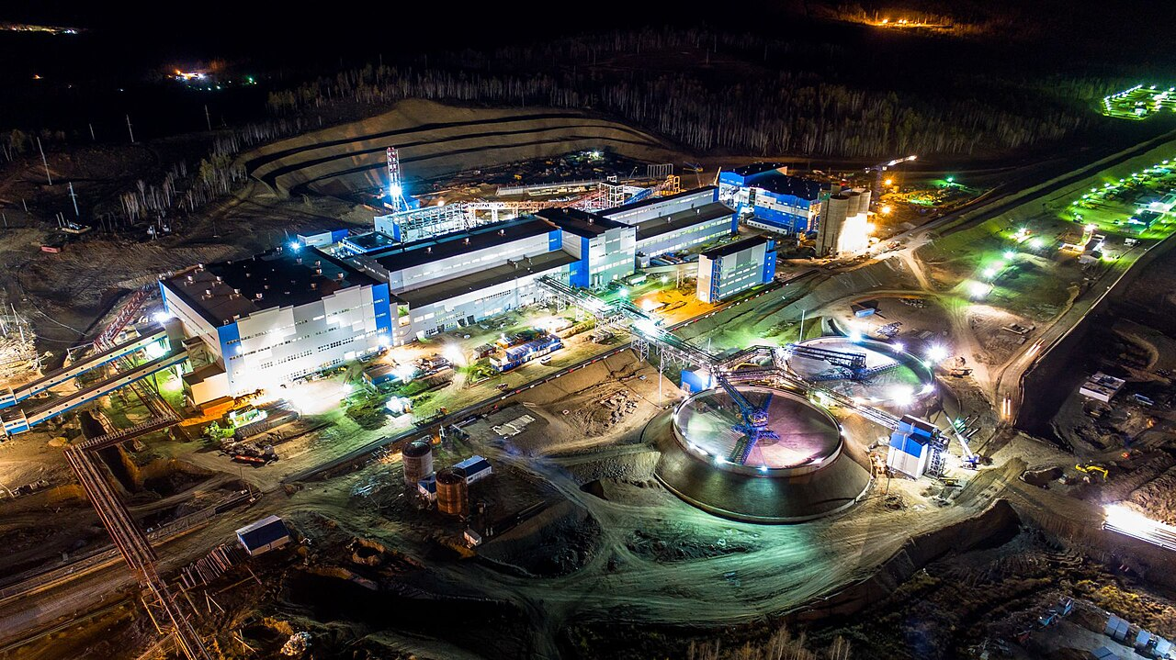
Российский контекст — публичные кейсы
Норникель · СИБУР · кризис чёрной металлургии — различать заявления и измеримый эффект
Норникель — пилот / ранняя пром. стадия
СИБУР · ММК / НЛМК / Северсталь
СИБУР — площадка технологического моделирования
1 квартал 2025 → полный запуск 2026 · импортозамещение к 2027
ММК / НЛМК / Северсталь
Общие декларации без конкретных измеримых показателей
Параллельный кризис отрасли:
Прибыль Северстали в 2024 г. –55%
AI на флотации / измельчении — заявлена пилотная / ранняя промышленная стадия
Точные метрики (OEE-критерий с SLA >12 мес) публично не верифицируемы
Быстринский ГОК · Норникель · Wikimedia CC-BY-SA
Газпром нефть «Северо-Соленинское» — отдельный кейс другой компании, не Норникель
Главный методический вывод:
Скудность публичного раскрытия — антипаттерн в отчётности, НЕ доказательство отсутствия применения.
Различать заявление для прессы и измеримый эффект — симметрично для российских и западных вендоров.
Notes:
Российский контекст в процессном AI — отдельная тема, потому что landscape не симметричен западному.
Норникель — это самый зрелый кейс, который мне удалось найти с public-verifiable доказательством. AI на flotation и grinding процессах достиг industrial-operation stage, а не пилотного. Это значит, что система интегрирована в production, не находится в режиме proof-of-concept. Концентрационные процессы — обогащение полиметаллических руд — это meaningful workload, где правильная настройка реагентов и режимов даёт прямой эффект на yield и расход реагентов.
В ноябре 2024 года Норникель объявил agreement с Газпром нефть о совместных AI-разработках в process control. Это сигнал того, что cross-industry партнёрства в AI становятся нормой для крупных российских компаний.
СИБУР запустил Marketplace технологического моделирования в Q1 2025, полный рост в 2026 году. Это особенно важно в контексте импортозамещения: к 2027 году КИИ-software должно быть на 100 процентов отечественным. СИБУР строит инфраструктуру внутри страны для этого. Каталог технологических моделей, доступных российским компаниям, — это инфраструктурный шаг, который symptom больше, чем конкретный AI-кейс.
ММК, НЛМК, Северсталь — три гиганта чёрной металлургии — делают общие декларации о внедрении AI без конкретных metrics. И параллельно — рынок в кризисе. Severstal profit упал на 55 процентов в 2024 году. Это значит, что капитальные расходы на AI-проекты под давлением, и адопция замедляется по экономическим причинам, не из-за технологии.
И теперь pedagogical point, который я хочу, чтобы вы унесли. Public-disclosure российских AI-кейсов скудна. Но это анти-pattern в reporting, не доказательство отсутствия adoption. Российские компании реже публикуют конкретные ROI metrics, чем западные — это особенность корпоративной культуры, не наличие или отсутствие AI.
Это connects к LO2 — критическая оценка vendor-claim. И обратной стороны тоже: если вендор не показывает конкретных public-verifiable metrics — это red flag, но не приговор. Может быть, есть NDA, может быть, просто не принято публиковать. Ваша работа — спросить три вопроса: baseline, окно измерения, перечень вмешательств. Если вендор отвечает «not allowed to disclose» — это сигнал, но не финальный. Если отвечает уклончиво — это сигнал хуже.
Различать PR statement и измеримый эффект — это LO2 в действии. Это касается и российских, и западных вендоров. Symmetric.

Slide 30
Четыре типа провалов на процессном
Матрица типов провалов — симметрично дискретному; основа для критериев рамки решения
1. Дрейф распределения в RL
2. Регуляторный блокер
Кейсы: Переходы партий / смена сырья / сезон / износ
Кейсы: FDA Part 11 / ATEX Зона 0 / Указ 250 КИИ
Где видно: Любая попытка автономного RL без CIRL-обвязки
Где видно: Фарма · химия в Зоне 0 · РФ КИИ
Урок: RL дополняет MPC на верхнем уровне. MPC — безопасный откат
Урок: Регуляторика уже существует. Человек в цикле + журнал аудита обязательны
3. OT/IT раскол на нечётком крае
4. PR вендора без показателей
Кейсы: LLM 100–500 мс ≠ PLC 1–10 мс
Кейсы: Общие декларации без публично проверяемой окупаемости
Где видно: Любая автоматизация L0–L1 ISA-95 через облако
Где видно: Крупные публичные компании в кризисный квартал
Урок: ML на крае сети, на копроцессоре — не LLM. Задержка = детерминизм
Урок: 3 вопроса (база / окно / вмешательства). Уклончивый ответ — красный флаг
Notes:
Резюме раздела 3 — failure-pattern matrix процессного производства. Симметрично разделу 2, четыре типа провалов.
Тип 1 — RL distribution drift. Мы разобрали детально на s26. Batch transitions, смена feedstock, seasonal shifts, equipment wear. Все четыре механизма ломают RL-политику без warning. Где видно: любая попытка autonomous RL без CIRL-обвязки. Урок: RL дополняет MPC на high-level scheduling. MPC — safe fallback на низкоуровневом замыкании контура.
Тип 2 — regulatory blocker. FDA Part 11 запрещает autonomous batch release в фарма; ATEX Zone 0 физически запрещает non-certified AI hardware; Указ 250 требует domestic software на КИИ-объектах в России. Где видно: фарма, химия в Zone 0, российская промышленность. Урок: регуляторика already exists. AI должен fit existing frameworks, не наоборот. HITL и audit trail обязательны в safety-critical контурах.
Тип 3 — OT/IT раскол на uncertain edge. LLM-задержка 100-500 миллисекунд не вмещается в PLC-цикл 1-10 миллисекунд. Eventually-consistent поведение IT не работает в strong-consistency мире OT. Где видно: любая попытка автоматизации низкого уровня — L0 и L1 ISA-95 — через облачные модели. Урок: edge ML на копроцессоре, не LLM. Latency = determinism, не только speed.
Тип 4 — vendor PR без metrics. ММК, НЛМК, Северсталь — общие декларации без конкретных цифр. Некоторые западные вендоры тоже — особенно те, кто в кризисный квартал. Где видно: там, где decline в публичном disclosure совпадает с corporate stress. Урок: три вопроса — baseline, окно, перечень вмешательств. Если ответы уклончивые — red flag, требует углубления.
Запомните эти четыре типа. В §4, на следующих слайдах, они станут конкретными критериями категорий «человек», «данные», «стоимость», «регуляторика». Failure-matrix процессного — это эмпирическая база для категорий рамки решения.

Slide 31
1. Общее
2. Дискретное
3. Процессное
4. Рамка
5. Замыкание
4
РАЗДЕЛ
Карта решения — когда AI не нужен
4 категории · альтернативы · 5-шаговая рамка · разобранный пример Pfizer
Раздел 4 · 6 слайдов
Notes:
Раздел 4 — это payoff лекции. Всё, что мы разобрали до этого, сходится здесь в один практический инструмент: рамку решения «когда AI не нужен».
Двенадцать минут. Четыре слайда — но это четыре самых важных слайда сегодня. На s32 — четыре категории критериев, организованные тематически: данные, стоимость, регуляторика, человек. На s33 — матрица альтернатив: SPC, DOE, MPC, RCM, physics-based simulation, rules-based vision — каждый со своей нишей. На s34 — worked example: проходим Pfizer Vox через 5-step framework шаг за шагом. На s35 — sam framework плюс 3 вопроса к вендору + OEE-вопрос.
Если вы запомните только один слайд из этой лекции — это должен быть s32 или s35. Они компактные, они применимы напрямую, и они работают на любом AI-проекте, который вы увидите в карьере.

Slide 32
Четыре категории критериев «AI не подходит»
Данные · Стоимость · Регуляторика · Человек — 10 критериев + 1 бонус
A · Данные
3 критерия
B · Стоимость
2 критерия
· Средняя наработка на отказ >1 года — слишком мало отказов
· Цена ложного срабатывания > 10× цены пропуска — SPC лучше
· Известная физика — CFD/FEA лучше ML
· Критичный по безопасности контур — сертификация ML сложна
· Эталонная разметка дорогая
Альтернативы: Физические симуляции · план эксперимента (DOE) · статистический контроль (SPC)
Альтернативы: SPC · надёжностно-ориентированное обслуживание (RCM) · правило-ориентированные системы
C · Регуляторика
3 критерия
D · Человек
2 критерия
· Журнал аудита обязателен (FDA, GAMP)
· Недоверие оператора → обходные пути
· Взрывоопасная зона 0 (ATEX) — ограничения на оборудование
· Пилот без критериев успеха → застревание на пилотной стадии
· Указ 250 / критическая инфраструктура (КИИ)
Альтернативы: Объяснимый ML · гибридные подходы · развёртывание на собственной инфраструктуре
Альтернативы: Six Sigma · Jidoka · структурированные пилоты
БОНУС · 11-й критерий: уровень функциональной безопасности SIL 2/3 — сертификация чёрного ящика ML практически нереализуема
Notes:
Это центральный слайд лекции. Запомните эти четыре категории, и каждый раз, когда будете оценивать AI-проект, проходите их в голове.
Категория A — данные. Три критерия. Первый: средняя наработка на отказ больше года. Если узел отказывает раз в год, у вас за пять лет 5 событий отказа. Для обучения модели прогностического обслуживания этого недостаточно — не хватает данных, чтобы модель научилась распознавать паттерн перед отказом. Здесь работает не AI, а RCM — надёжностно-ориентированное обслуживание — расчёт оптимального интервала технического обслуживания на основе физики и наработки на отказ. Второй: если физика процесса известна — CFD для гидродинамики, FEA для механики, кинетика для химии — это надёжнее ML, потому что обобщает на новые конфигурации. ML интерполирует на данных обучения. Третий: эталонная разметка дорогая — доля дефектов меньше 1 процента, разметка дорогая. Альтернативы для категории A: физические симуляции, план эксперимента, статистический контроль.
Категория B — стоимость. Два критерия. Четвёртый: цена ложного срабатывания больше чем в 10 раз цены пропуска. Если ложная тревога дороже пропущенного дефекта — значит, мы скорее остановим линию по ошибочной AI-тревоге, чем пропустим дефект. Здесь работает статистический контроль плюс надёжностно-ориентированное обслуживание, которые предсказуемы и калибруются вручную. Пятый: критичный по безопасности контур — это специальные уровни сертификации для контуров с риском для жизни. Сертификация ML на таком уровне — это очень дорого и долго, обычно нерентабельно. Альтернативы для категории B: SPC, RCM, правило-ориентированные системы.
Категория C — регуляторика. Три критерия. Шестой: журнал аудита обязателен — FDA Part 11, GAMP 5. Чёрный ящик ML здесь не проходит, нужен объяснимый ML, гибридные подходы или развёртывание на собственной инфраструктуре. Седьмой: взрывоопасная зона 0 (ATEX) — постоянное присутствие взрывоопасной смеси. Аппаратные ограничения, несертифицированный AI запрещён физически. Восьмой: Указ 250 в России — отечественное ПО на объектах критической инфраструктуры. Облачные сервисы не подходят, нужно развёртывание на собственной инфраструктуре. Альтернативы для категории C: объяснимый ML, гибриды, on-premise.
Категория D — человек. Два критерия. Девятый: недоверие оператора. Если оператор не доверяет AI, он будет обходить — отключит, проигнорирует, найдёт способ обойти. Это структурный риск, особенно в смыслах, где операторы — союзная сторона, не противник. Toyota Jidoka — расширение, не замещение. Десятый: пилот без критериев успеха. Если пилот не имеет явных критериев «идти/не идти», определённых до старта — он попадает в 80–95 процентов застревания на пилотной стадии. Альтернативы для категории D: Six Sigma, Jidoka, структурированные пилоты.
Это 10 критериев в 4 категориях. Плюс один бонус — анти-hype критерий. Одиннадцатый: уровень функциональной безопасности SIL 2/3 для контуров с риском для жизни. Сертификация чёрного ящика ML практически нереализуема — индустриальный стандарт IEC 61508 требует прослеживаемого пути от требования к коду, а нейросеть такой путь предоставить не может. Это анти-hype критерий — отдельная категория, которая отсекает целый класс заявлений.
Запомните таксономию категорий — это первый шаг применения. Конкретные критерии вы будете адаптировать под свой контекст.
И параллельно — три вопроса к вендору. Запомните их как формулу. Базовая линия до AI, окно измерения, перечень вмешательств. Плюс четвёртый вопрос про OEE — какой компонент эффективности улучшается. Это инструмент для кармана, который работает на любом предложении вендора.
В следующем слайде — матрица альтернативных инструментов. Через слайд — разобранный пример Pfizer Vox, где мы пройдём рамку шаг за шагом.

Slide 33
Матрица альтернатив — что использовать ДО машинного обучения
6 инструментов × 5 столбцов — каждый со своей нишей, дружественны регулятору
Инструмент
Когда применять
Сильные стороны
Слабые стороны
Дружественно регулятору
SPC
Один параметр, стабильно
Дёшево, объяснимо, 100 лет
Не работает с многомерными
✓ FDA / GAMP / ISO
DOE
Эксплорация, малые партии
Причинно-следственный вывод
Не онлайн
✓
MPC
Управление процессом онлайн
Явная модель, реагирует на дрейф
Нужна точная модель
✓
RCM
MTBF >1 года
Объяснимый, откалиброванный
Не учится
✓
Физ.симуляция
Известная физика
Обобщается, CFD/FEA/кинетика
Дорогая разработка
✓
Зрение на правилах
Контролируемая среда
Валидируется за неделю
Не справляется с вариативностью
✓
ГИБРИДНЫЕ ПАТТЕРНЫ — в одной строке:
PINN (нейросеть с физическими ограничениями) — физика в функции потерь ML · CIRL — PID в функции потерь глубокого RL (BASF)
ML поверх SPC — статистическая база + ML на остатке · PLC + ML-копроцессор на крае (паттерн POSCO)
Notes:
Шесть альтернативных инструментов, которые вы должны рассматривать ДО того, как тянуться к ML. Каждый со своей нишей, каждый regulatory friendly.
SPC — Statistical Process Control. Применим где univariate параметры стабильны: например, температура в реакторе должна быть в диапазоне ±2 градуса. SPC рисует control chart, и оператор видит, когда параметр выходит за three-sigma пределы. Дёшево, объяснимо, регулятор воспринимает это как known object. Слабая сторона — не ловит multi-variate patterns. Если 10 параметров вместе создают anomaly, но каждый по отдельности в норме — SPC не увидит.
DOE — Design of Experiments. Это not control inструмент, это эксплоративный. Применим для маленьких партий, для R&D, для understanding какие переменные влияют на качество. Сильная сторона — causal inference, объяснимо, defensible перед регулятором. Слабая — не online, и нужен domain expert для дизайна эксперимента.
MPC — Model Predictive Control. Это хлеб с маслом process control. Применим для online управления процессом — реакторы, distillation columns, печи. Explicit model — оператор и регулятор знают, по какой модели контроллер реагирует. Reacts к drift автоматически, потому что каждый шаг переcчитывает оптимум. Dominates process control в 2026 году. Слабая сторона — требует точную модель, и моделирование сложного процесса само по себе работа.
RCM — Reliability-Centered Maintenance. Когда MTBF больше года и PdM на ML невозможен — RCM. Это расчёт оптимального интервала ТО на основе физики узла и истории отказов. Объяснимый, calibrated к физике. Слабая — не учится на новых отказах автоматически, нужен инженер для пересмотра графика.
Physics-based simulation. CFD для гидродинамики, FEA для механики, kinetics для химии. Когда физика известна — это надёжнее ML. Сильная сторона — обобщается на новые конфигурации, потому что физика та же. Слабая — разработка модели дорогая и требует domain expertise.
Rules-based vision. Простые правила: площадь, контур, цвет, geometric primitives. В controlled environments — освещение постоянное, ракурс зафиксирован — ловит 60-70 процентов inspection workloads. Validated за неделю, объяснимо. Слабая — не справляется с variability, любое отклонение от идеала ломает rule.
И теперь hybrid patterns, в одной строке. PINN — Physics-Informed Neural Networks — добавляет physics constraints в loss function ML. Снижает требования к данным, увеличивает generalization. CIRL — мы разобрали — PID внутри loss function deep RL, BASF паттерн. ML over SPC — статистический baseline ловит первые 70 процентов, ML добавляется на оставшихся 30 процентов сложности. PLC + edge ML coprocessor — POSCO pattern, который мы видели на s27, где edge inference работает рядом с детерминированным PLC, но не пытается его заменить.
Идея матрицы — у вас есть выбор. AI — не единственный инструмент. И часто не лучший.

Slide 34
Pfizer Vox через 5-шаговую рамку — разобранный пример
Применяем рамку ретроспективно — это готовый инструмент, не абстрактная теория
ШАГ 1
ШАГ 2
ШАГ 3
ШАГ 4
ШАГ 5
Класс процесса
Альтернативы
4 категории
Пилот + критерии успеха
Прод. эксплуатация + человек в цикле
ПРОЦЕССНОЕ — непрерывный биопроцесс. мРНК-вакцины: партионный процесс, непрерывный мониторинг.
SPC: одномерная база (недостаточна) DOE: не подходит (онлайн) MPC: управление, не покрывает редкие аномалии
Данные ✓ много данных по партиям + разметка из QC Стоимость ✓ цена ложных срабатываний управляема Регуляторика ✓/✗ FDA → режим характеристики Человек ✓ операторы обучены
+20 000 доз на партию — база известна. Критерий: база + окупаемость в 12 мес.
«Vox даёт рекомендации операторам» Архитектура: поддержка решения, не контроллер. Журнал аудита для FDA Part 11 — удовлетворён.
Урок: 5-шаговая рамка работает ретроспективно — готовый инструмент для оценки новых проектов
Notes:
Теперь пройдём 5-step framework на конкретном кейсе. Pfizer Vox.
Step 1 — identify class. Pfizer хотел детектировать аномалии в производстве mRNA-вакцин и рекомендовать действия оператору. Это процессное производство — continuous bioprocessing. Не штучный продукт, не сборочный конвейер. Batch process с непрерывным мониторингом параметров: температура, pH, концентрация. Класс определён сразу — процессное.
Step 2 — map alternatives. Какие неMLные инструменты применимы?
SPC — univariate. Даёт baseline для каждого параметра отдельно. Полезно как первый слой, но не ловит multi-variate аномалии, когда сочетание нескольких параметров вне нормы при том, что каждый по отдельности в норме. SPC недостаточен один.
DOE — design of experiments. Подходит для R&D на новых формуляциях, не для online мониторинга производства. Pfizer уже знает, какие переменные значимы. DOE не подходит для этого use case.
MPC — Model Predictive Control. У Pfizer уже есть MPC для control температуры и других параметров реактора. Но MPC не покрывает rare anomalies в batch quality — это другой класс задач. MPC контролирует процесс, не детектирует deviations в продукте.
Следовательно, ML здесь имеет место — для multi-variate anomaly detection поверх существующего SPC и MPC.
Step 3 — apply 4 категории.
Данные — галочка. Pfizer имеет годы batch data, эталонная разметка доступна из существующих QC-процессов: какие batches прошли release, какие провалили.
Стоимость — галочка. False positive cost manageable: если AI поднимет alert на нормальном batch, оператор делает review, дополнительные тесты. Это minute-level disruption, не batch-кill. False negative cost — это deviated batch, который проходит на склад. У Pfizer уже есть downstream QC, который ловит большинство этого, но AI-alert — дополнительный слой.
Регуляторика — половина галочки. FDA Part 11 запрещает autonomous batch release. Значит, архитектура AI должна быть recommend mode, не autonomous. Vox рекомендует, оператор оценивает и подписывает release. Это explicit decision-support architecture.
Человек — галочка. Operators в Pfizer обучены, и trust к AI строится через recommend pattern. Если оператор соглашается с рекомендацией Vox — он подписывает. Если не соглашается — он не подписывает. AI не противостоит оператору, AI помогает ему.
Step 4 — pilot с go-criteria. Pfizer запустил pilot с конкретным go-criterion: 20 тысяч дополнительных доз вакцины per batch. Baseline до AI был известен — статистика производства предыдущих лет. Pilot прошёл go-criterion и был переведён в production.
Step 5 — production с HITL. Vox recommends actions to operators. Audit trail полный: какая модель, какая версия, какой вход, какая рекомендация, кем подписано, когда. FDA Part 11 satisfied.
И lesson: 5-step framework работает ретроспективно. Pfizer Vox прошёл его шаг за шагом. Это значит, что framework — это готовый инструмент для оценки новых AI-проектов, а не abstract theory.
Завтра, когда вы пойдёте на встречу к вендору, который предлагает AI-решение — проходите через 5 шагов в голове. Если хотя бы один из шагов не проходит — это red flag.

Slide 35
Авиадвигатель MTBF 8 лет — рамка отсекает AI
Применяем 5 шагов — рамка работает в обе стороны: ловит, где AI не подходит
ШАГ 1
ШАГ 2
ШАГ 3
ШАГ 4
ШАГ 5
Класс процесса
Альтернативы
4 категории
Регуляторика
Человек
✓
✓
✗ ДАННЫЕ
✗ SIL/DO-178C
✗
Дискретное. Газотурбинный авиационный двигатель — единичное изделие.
Базовая линия — RCM: виброанализ + анализ масла + плановый разбор. Работает 50 лет.
MTBF 8 лет → <100 отказов за 20 лет эксплуатации. Эталонная разметка — миллионы $.
SIL 2 + DO-178C: ML не сертифицируем как конечный принимающий решение для критичной авиатехники.
Нет окна для эскалации: решение принимается на земле, не в реальном времени. HITL не помогает.
Вывод: AI не нужен. Альтернатива — RCM + физические сенсоры (вибрация, масло) + обмен данными по парку
Notes:
Это симметричный пример к слайду Pfizer Vox. Тот показывал, как рамка пропускает AI. Этот показывает, как рамка отсекает.
Газотурбинный авиадвигатель — высоконадёжное изделие. Средняя наработка на отказ восемь лет. Производитель приходит с идеей: давайте сделаем AI для прогностического обслуживания, как у Predix обещали.
Прогоним через рамку.
Шаг первый — класс процесса. Это дискретное производство, штучный счёт. Проходим.
Шаг второй — альтернативы. Существует RCM, надёжностно-ориентированное обслуживание. Виброанализ, анализ масла, плановый осмотр, замена по часам наработки. Эта методика отработана пятьдесят лет в авиации. Базовая линия есть.
Шаг третий — четыре категории критериев. На категории «данные» рамка падает. MTBF восемь лет означает менее ста отказов за двадцать лет эксплуатации всего парка. Для обучения модели нужны тысячи примеров. Эталонная разметка каждого отказа — это физический разбор двигателя, инженерные часы, миллионы долларов. Класс-баланс — нормальные двигатели сильно перевешивают сломанные.
Шаг четвёртый — регуляторика. Двигатель критичен для безопасности полёта. SIL 2 для функциональной безопасности плюс DO-178C для авиационного ПО. Чёрный ящик ML не проходит ни одну, ни другую сертификацию как принимающий решение.
Шаг пятый — человек. Решение о допуске принимается на земле перед взлётом. Нет окна для интерактивной эскалации в полёте — даже если AI выдаст рекомендацию, оператора нет.
Три из пяти шагов проваливают рамку. AI не нужен. Что нужно: RCM плюс физические сенсоры (вибрация, масло, температура) плюс обмен данными между авиакомпаниями по редким отказам. Это работает.
Урок: рамка не «AI везде поможет». Рамка ловит и положительные, и отрицательные кейсы. Если кто-то предлагает AI на изделие с MTBF >1 года — задайте три вопроса по данным.

Slide 36
Зрение для контроля упаковки на пивоварне — рамка пропускает AI
Симметричный пример: рамка работает и положительно — где AI действительно уместен
ШАГ 1
ШАГ 2
ШАГ 3
ШАГ 4
ШАГ 5
Класс процесса
Альтернативы
4 категории
Регуляторика
Человек
✓
✓
✓ ДАННЫЕ
✓ ISO 22000
✓
Дискретное. Бутылки/банки — штучный счёт. Скорость 30 000 в час.
Базовая линия — ручной отбор и периодический контроль. Пропускает дефекты этикеток.
~700 000 бутылок/день, дефекты ~0,5% → 3 500 размеченных примеров в день. Класс-баланс за 30 дней.
ISO 22000 (пищевая безопасность): режим «характеристика» уместен. Характеристика, не финальное решение.
Очередь сомнительных кейсов для оператора — доля 8–12% штатно. Эскалация работает.
Вывод: AI уместен. Внедрить CV-контроль с долей сомнительных кейсов 8–12% и эскалацией оператору
Notes:
Симметричный пример к авиадвигателю. Там рамка отсекала, здесь — пропускает.
Пивоварня. Линия идёт 30 тысяч бутылок в час, около 700 тысяч в сутки. Дефекты — повреждённые этикетки, кривые крышки, недолив. Доля брака примерно полпроцента. Ручной отбор на такой скорости пропускает дефекты этикеток — глаз не успевает. Периодический контроль — взяли каждую сотую, посмотрели — не покрывает все.
Прогоним через рамку.
Шаг первый — класс процесса. Дискретное, штучный счёт. Проходим.
Шаг второй — альтернативы. Ручной отбор и периодический контроль есть, но недостаточны. Базовая линия — измерена, узкое место понятно.
Шаг третий — данные. Семьсот тысяч бутылок в день, дефект полпроцента — получаем три с половиной тысячи размеченных дефектных примеров каждый день. Класс-баланс за тридцать дней работы линии. Эталонная разметка дешёвая — это не рентген сварного шва, это визуально очевидные кривые этикетки или недолив. Час оператора пятьсот рублей в РФ, по сто примеров в час, расходы оценимы. Категория «данные» проходит легко.
Шаг четвёртый — регуляторика. ISO 22000 для пищевой безопасности. Это мягче, чем FDA Part 11 для фармы и существенно мягче, чем авиа DO-178C. Режим «характеристика» уместен: AI помечает бутылку как подозрительную, человек принимает решение. Не финальное решение — категория проходит.
Шаг пятый — человек. Очередь сомнительных кейсов восемь-двенадцать процентов потока — это нормальная рабочая нагрузка для одного оператора на смену. Эскалация работает: видит подозрительную бутылку — нажимает кнопку — линия откидывает. Скорость линии позволяет такой темп.
Все пять шагов проходят. AI уместен. Внедряем CV-контроль с долей сомнительных кейсов восемь-двенадцать процентов. Базовая линия — ручной отбор — измерена до старта. Пилот с критериями успеха: за месяц должна вырасти доля выявленных дефектов на пятнадцать процентов без роста ложных срабатываний.
Урок: рамка работает в обе стороны. Авиадвигатель — три из пяти шагов проваливают, AI не нужен. Пивоварня — пять из пяти проходят, AI уместен. Pfizer Vox на следующем уровне сложности процессного производства тоже пятёрку получает — это видно из шагов.

Slide 37
5-шаговая рамка — ваш инструмент для кармана
Пять шагов + пять вопросов к вендору + гибридные паттерны
1
2
3
4
5
Класс процесса
Альтернативы
Применить 4 категории
Пилот + критерии
Эксплуатация + человек
дискретное / процессное? какая физика, регуляторика?
SPC / DOE / MPC / RCM / физ.симуляция / правила-зрение
Данные · Стоимость · Регуляторика · Человек
база + окно измерения + критерий «идти/не идти» ДО старта
режим характеристики валидирован, прослеживается
ПЯТЬ ВОПРОСОВ К ВЕНДОРУ — для кармана
1
2
3
4
5
База до AI
Окно измерения
Перечень вмешательств
Канал OEE
Прошлые провалы
на какой объём сравниваете?
за какой период оценка?
что реально автоматизировано?
доступность / производительность / качество?
≥3 задокументированных провала за 24 мес в той же индустрии?
Notes:
Это финальный практический слайд лекции. Запомните эту рамку — она работает на любом AI-проекте, который вы увидите в карьере.
Пять шагов.
Первый — класс процесса. Дискретное или процессное? Это первое разделение, и из него следует вся дальнейшая логика. Какая физика — штучные единицы или непрерывный поток? Какая регуляторика — ISO 9001 или FDA Part 11 или ATEX? Какая культура — Toyota Jidoka или Tesla с заменой человека?
Второй — альтернативы. Прежде чем тянуться к ML, перечислите неMLные инструменты. SPC, DOE, MPC, RCM, физические симуляции, правило-ориентированное зрение. Какие из них применимы к вашей задаче? Какие частично решают её?
Третий — применить 4 категории. Пройдите критерии: данные, стоимость, регуляторика, человек. Если все четыре галочки — AI применим. Если хотя бы одна категория проблематична — либо адаптируйте архитектуру, либо рассматривайте альтернативы из шага 2.
Четвёртый — пилот с явными критериями успеха. До запуска пилота определите: базовая линия до AI, окно измерения, критерий «идти/не идти». Если пилот стартует без этих трёх — он попадает в 80–95 процентов застревания на пилотной стадии. Это правило, которое исключает большинство неудач.
Пятый — эксплуатация с человеком в цикле и журналом аудита. Если перешли из пилота в промышленную эксплуатацию: режим «характеристика» для контуров с риском для жизни. Валидировано. Прослеживается. Журнал аудита для регулятора и для собственного контроля. Если вы не можете объяснить, почему модель приняла решение — это знак, что архитектуру нужно пересмотреть.
И параллельно — пять вопросов к вендору. Я уже их повторял несколько раз сегодня, и сейчас повторю ещё раз, потому что они работают как формула в кармане.
Базовая линия до AI — что было раньше? Окно измерения — за какой период? Перечень вмешательств — что реально автоматизировано? Канал OEE — какой компонент эффективности улучшается? И пятый, наиболее жёсткий — прошлые провалы. Покажите три задокументированных провала за последние 24 месяца в той же индустрии. Если вендор не может назвать ни одного — он либо не работал в этой индустрии, либо скрывает. Оба варианта — повод не запускать пилот.
Эти пять вопросов в комбинации с 5-шаговой рамкой — это всё, что вам нужно для критической оценки AI-проектов в производстве. Если ваш AI-выпускник сегодня знает только то, что мы разобрали — он будет в верхней группе инженеров по уровню профессионализма.
И последняя нота — гибридные паттерны. PINN, CIRL, ML поверх SPC, PLC плюс ML-копроцессор на крае. Это четыре примера того, как ML интегрируется с проверенными неMLными методами, а не пытается их заменить. Это правильный путь интеграции AI в промышленность. Не «AI вместо PID», а «AI расширяет PID, не замещает».

Slide 38
1. Общее
2. Дискретное
3. Процессное
4. Рамка
5. Замыкание
5
РАЗДЕЛ
Замыкание
Краткое замыкание · 5 вопросов вендору · переход к Лекции 12
Раздел 5 · 3 слайда
Notes:
Раздел 5 — это замыкание. 6 минут. Три слайда. Recap двухколонной схемы с конкретным failure-callback, который я хочу, чтобы вы запомнили формулой. Q&A с пятью вопросами к вендору для кармана. И closing hero — BMW Digital Twin как bridge к лекции 12, которая на следующей неделе.

Slide 39
Замыкание двухколонной схемы + урок провалов
Что мы разобрали — дискретное | процессное | общее
ДИСКРЕТНОЕ
ПРОЦЕССНОЕ
Инструменты:
Зрение (BMW + TSMC + Boeing) · разметка · прогностическое обслуживание · коботы
Урок провалов:
чрезмерная автоматизация (Tesla 2018)
сдвиг распределения · редкая разметка
заявления вендора без базы
Инструменты:
мягкие сенсоры · MPC/RL/CIRL · обслуживание на крае · регуляторика
Урок провалов:
дрейф распределения в RL · регуляторный блокер
OT/IT раскол · PR-обещания вендора
ОБЩИЙ СЛОЙ
Фундаментальные модели = расширение, не контроллер · 95% не доходят до промышленной эксплуатации · 4 категории + 5-шаговая рамка + 5 вопросов
ФОРМУЛА ДЛЯ КАРМАНА:
«Завтра вендор обещает –70% простоев — задайте 4 вопроса + 5-й о прошлых провалах. Если расплывчатые ответы — это демо, не промышленная эксплуатация.»
Notes:
Recap двухколонной схемы. Дискретное и процессное — две модели производства, AI входит в обе, но по-разному.
В дискретном мы разобрали: компьютерное зрение для контроля качества — BMW GenAI4Q, TSMC, Boeing fuselage. Эталонная разметка как cornerstone — стоимость разметки vs объём данных. Прогностическое обслуживание с OEE callback — vendor обещает –25% downtime, нужен OEE breakdown. Коботы и Toyota Jidoka 2.0 — augment, не replace.
Failure-урок дискретного: чрезмерная автоматизация — Tesla 2018; сдвиг распределения при смене продукта; scarce labels и class imbalance; vendor self-claim без baseline.
В процессном мы разобрали: мягкие сенсоры — BASF Geismar и Pfizer Vox. MPC / RL гибрид с CIRL — Yokogawa-JSR FKDPP. PdM на границе и детерминизм edge-вывода — POSCO 180 nodes. Регуляторика — FDA Part 11, ATEX, Указ 250.
Failure-урок процессного: RL distribution drift; regulatory blocker; OT-IT раскол на uncertain edge; vendor PR без metrics.
Общий слой для обеих колонн. Foundation models — Siemens IFM, FoxBrain — это augmentation для инженера, не autonomous controller. Три причины: задержка вывода 100-500 мс, галлюцинации, сертификация. Эти причины не уходят со временем.
Застревание на пилотной стадии — universal. 78 процентов используют AI, 5,5 процентов high performers. 95 процентов пилотов не доходят до production. Это не свойство одной отрасли, это структурная картина 2025-2026 года.
И теперь — explicit failure-callback. Я хочу, чтобы вы выучили это формулой и могли применить завтра.
«Завтра вендор обещает –70 процентов downtime. Задайте три вопроса: baseline до AI, окно измерения, перечень вмешательств. Плюс четвёртый вопрос про OEE — какой компонент эффективности улучшается. Если ответы расплывчатые — это demo, не production. 95 процентов пилотов не доходят до production не потому, что AI плох, а потому что инженеры не задают эти вопросы».
Это лекция была про то, как стать тем инженером, который задаёт. Не про AI-восторг. Не про AI-скептицизм. Про критическое суждение в применении AI к промышленности.

Slide 40
Пять вопросов к вендору — для кармана
Запишите на стикер, наклейте на монитор · работает на любом предложении вендора
1
2
3
4
5
База до AI
Окно измерения
Перечень вмешательств
Канал OEE
Прошлые провалы
На какой объём работы / времени / стоимости сравниваете?
За какой период оценка — день, неделя, месяц?
Какие AI-инструменты учтены? Что реально автоматизировано?
Доступность / производительность / качество — какой компонент?
≥3 задокументированных провала за 24 мес в той же индустрии?
Типичные студенческие вопросы
В. «Мне говорят внедрить AI на нашем процессе, но я не уверен»
В. «SPC или ML — что выбрать?»
В. «RL или MPC — что лучше?»
→ Пройдите 5-шаговую рамку. Если хотя бы шаг не проходит — отчитайтесь руководству. Не запускайте пилот без критериев успеха.
→ FDA + один параметр → SPC. Много параметров + режим характеристики + журнал аудита → ML. Гибрид: SPC + ML на остатке — защищается перед регулятором.
→ MPC доминирует в контуре управления. RL дополняет MPC на верхнем уровне планирования. Безопасный откат к MPC обязателен.
Notes:
Слайд вопросов и ответов. Пять вопросов к вендору — для кармана, и три типичных студенческих вопроса.
Пять вопросов я уже повторял несколько раз сегодня. Сейчас в финальной формулировке.
Первый — базовая линия до AI. На какой объём работы, времени, стоимости вы сравниваете? Что было до внедрения AI? Если вендор не знает базовую линию — он не знает, чему равны его проценты.
Второй — окно измерения. За какой период оценка? День, неделя, месяц, лучший месяц или средний? Окно определяет интерпретацию цифры.
Третий — перечень вмешательств. Какие AI-инструменты учтены в «эффекте»? Что реально автоматизировано, что — частично, что осталось на человеке? Цитата Foxconn про «80 процентов работы по настройке» — это типичный пример, где «80» — это составное число, в котором смешаны разные операции.
Четвёртый — канал OEE. В какой компонент OEE добавляется эффект — доступность, производительность или качество? Это разделяет «25 процентов снижение простоев» на смысловые подкатегории.
Пятый — прошлые провалы. Это самый жёсткий вопрос. Попросите вендора показать три задокументированных провала за последние 24 месяца в той же индустрии. Не «у нас всё получалось», а конкретные провалы с конкретными причинами. Если вендор не может назвать ни одного — он либо не работал в этой индустрии, либо скрывает неудобные кейсы. Оба варианта — повод не запускать пилот. Сильный вендор, наоборот, открыто расскажет о провалах и о том, что из них выучил.
Запишите эти пять вопросов на стикер и наклейте на монитор. Серьёзно. Каждый раз, когда придёт вендор — пройдите по списку.
Теперь к типичным студенческим вопросам, которые я слышу на этой лекции.
«Мне говорят внедрить AI на нашем процессе, но я не уверен. Что делать?» Пройдите 5-шаговую рамку, которую мы разобрали на слайде 35. Если хотя бы один шаг не проходит — отчитайтесь руководству с конкретными цифрами, какой именно шаг не проходит и почему. Не запускайте пилот без критериев успеха — это самый частый способ попасть в 80–95 процентов застревания на пилотной стадии.
«SPC или ML — что выбрать?» Зависит от регуляторной среды и количества переменных. Если FDA Part 11 и параметры одномерные — SPC. Если многомерные и нужен режим «характеристика» с журналом аудита — ML, но как «характеристика», не автономный контроллер. Гибрид: SPC + ML на остатке. Статистическая база ловит первые 70 процентов, ML добавляется на нелинейном остатке. Это защищается перед регулятором, потому что SPC — известный объект.
«RL или MPC — что лучше?» MPC доминирует в контуре управления. RL дополняет MPC на верхнеуровневом планировании: какую партию запускать, когда переключаться. Безопасный откат к MPC обязателен — если RL начинает дрейфовать, система автоматически переключается на MPC. Не разворачивайте RL без CIRL-обвязки или явного MPC-резерва.
Это самые частые вопросы. Если у вас другой — задавайте.

Slide 41
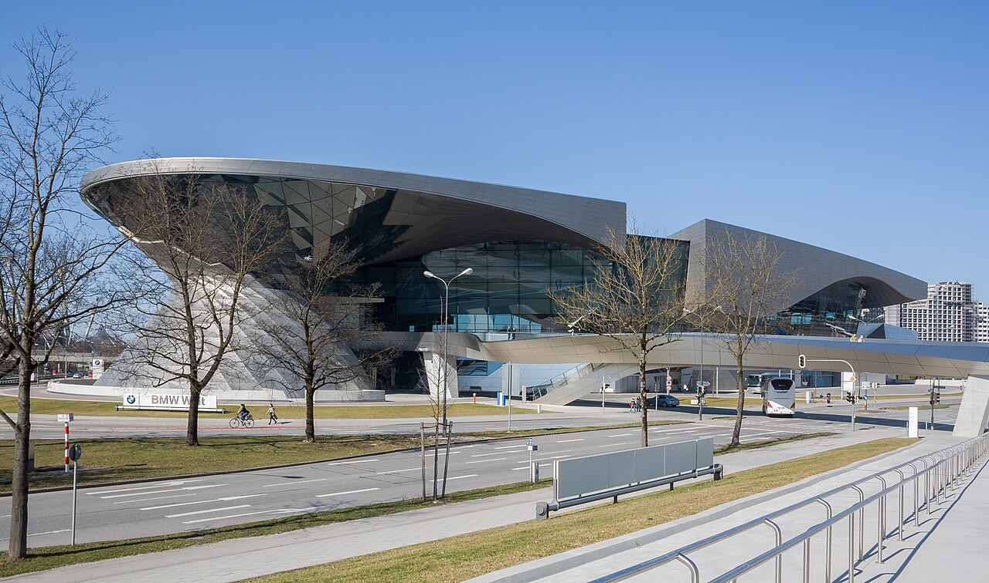
Лекция 12 — переход
Сшивка инструментов в
производственную ткань
Сегодня:
Зрение, мягкие сенсоры, прогностическое обслуживание, фундаментальные модели — отдельные инструменты.
Лекция 12:
Цифровые двойники как объединяющая абстракция · AI в автоматизации · ГОСТ Р 57700.37 в РФ.
Параллели:
BMW 30+ заводов · Holcim — первый в мире цементный двойник · Foxconn — NVIDIA Omniverse
BMW Welt / Group · Wikimedia CC-BY-SA · BMW Digital Twin · NVIDIA GTC Париж 2025
Спасибо · Лекция 11 · AI в дискретном и процессном производстве
Запомните 5 вопросов к вендору — это самая практическая вещь сегодня
Notes:
Closing slide. BMW Werk с overlay цифрового двойника — это hero, который я выбрал для замыкания этой лекции.
Почему BMW. В 2024-2025 году BMW Group объявил, что 30 плюс заводов готовы к цифровому двойнику. На NVIDIA GTC Paris 2025 BMW демонстрировал Virtual Factory — это полный цифровой двойник производственных площадей, который позволяет тестировать новые лayout, новые продуктовые линии, новых роботов в виртуальной среде до того, как развернуть в физической.
Это bridge к лекции 12. Сегодня мы разобрали отдельные инструменты — CV-инспекцию на разных линиях, мягкие сенсоры в разных реакторах, прогностическое обслуживание на разных узлах, foundation models для разных задач. Каждый из них самодостаточен, каждый имеет свой scope.
Лекция 12 — это сшивка. Цифровой двойник — это унифицирующая абстракция, которая собирает отдельные AI-инструменты в production-fabric. AI в автоматизации работает не как набор отдельных моделей, а как cohesive system, где CV-инспекция, soft sensors, PdM, foundation models — все взаимодействуют через цифровой двойник.
В России это направление получило regulatory ground в ГОСТ Р 57700.37-2021 — стандарт по цифровым двойникам. На лекции 12 разберём подробнее.
Параллельные примеры. Holcim — world's first digital-twin cement plant (2024). Foxconn в партнёрстве с NVIDIA Omniverse — digital twin для smart factories. Это global trend, и в 2026-2027 году digital twin становится de-facto стандартом в крупных производствах.
И foreshadow к лекции 13 — supply chain AI. После того, как digital twin покрывает завод, следующий шаг — как digital twin распространяется на всю цепочку от поставщика до клиента. Это уже другой класс задач, но логически продолжение.
Спасибо за внимание. Лекция 11 модуль 2, AI в дискретном и процессном производстве. Вопросы — на семинаре на следующей неделе или в чате.
Запомните пять вопросов к вендору. Это самая практическая вещь, которую я вам сегодня передал.

